Slide 1
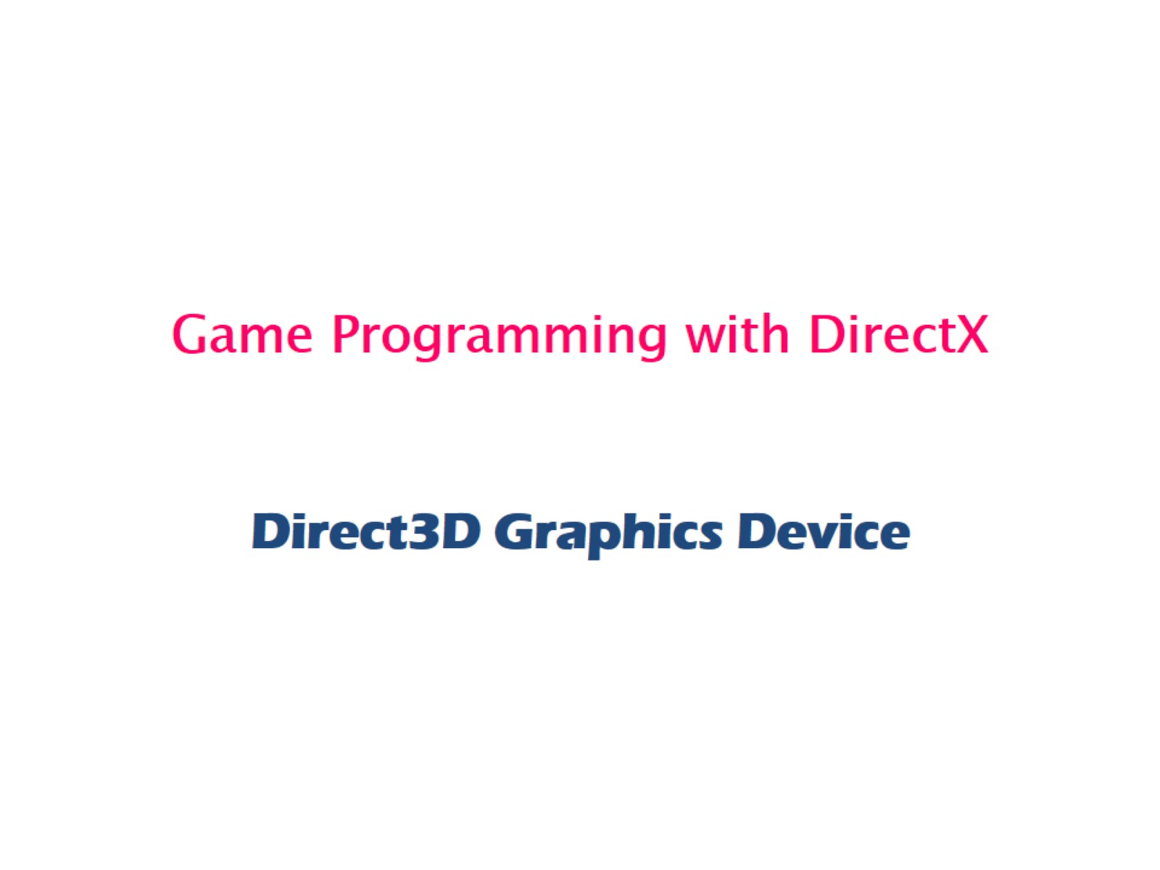
Game Programming with DirectX

Slide 2
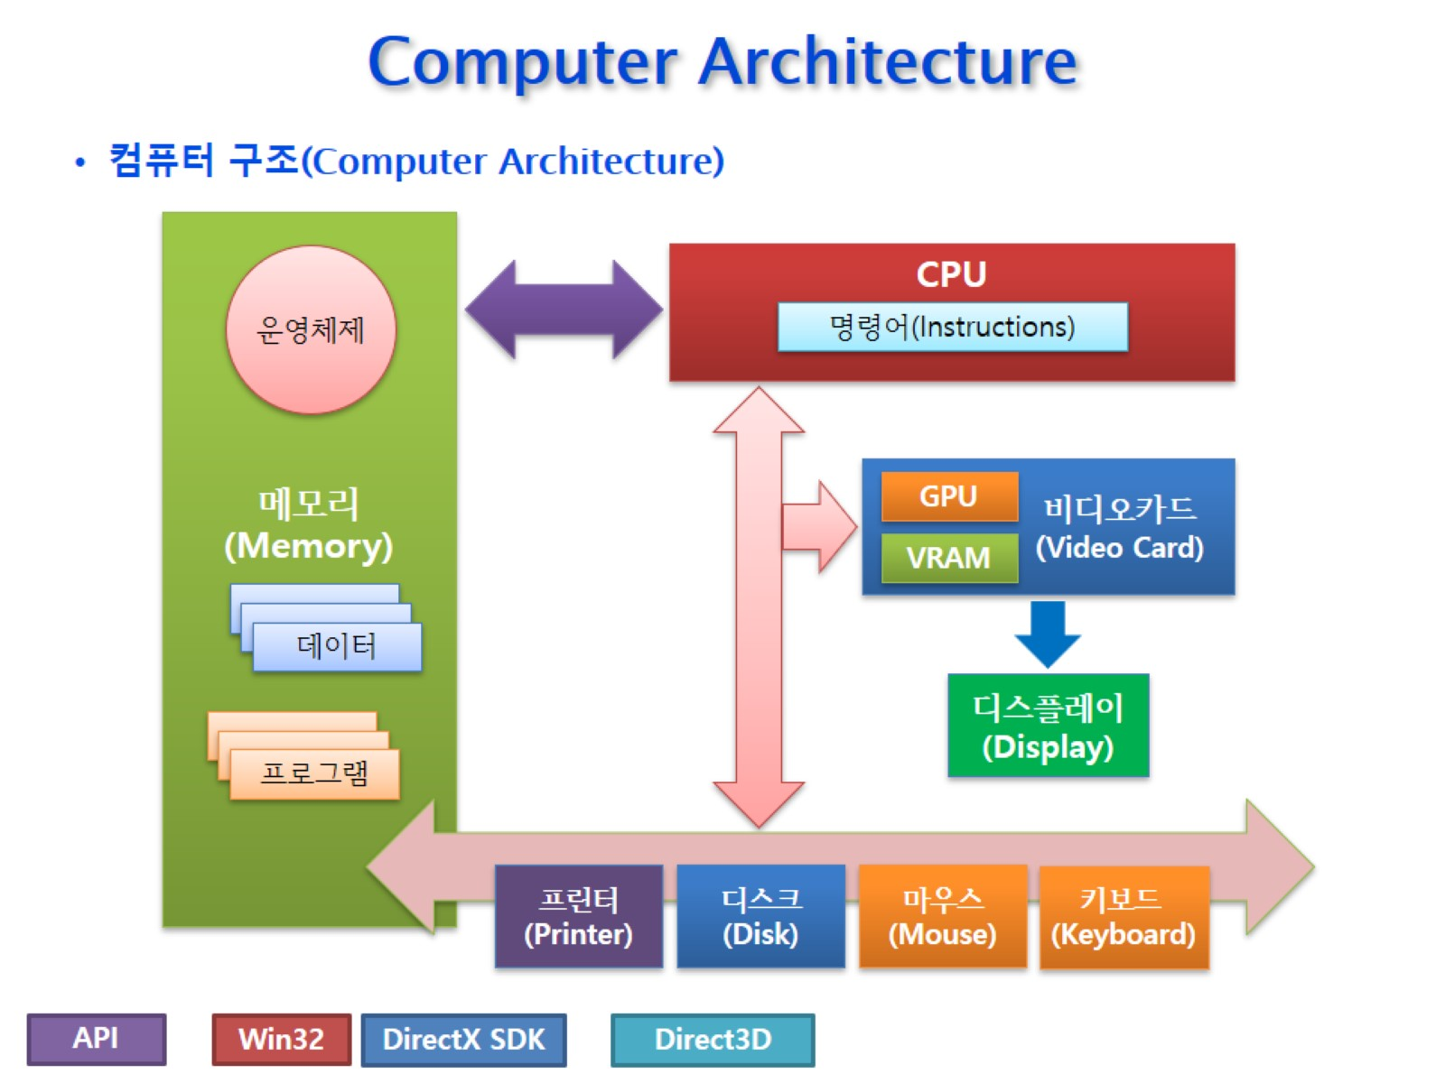
Computer Architecture

Slide 3
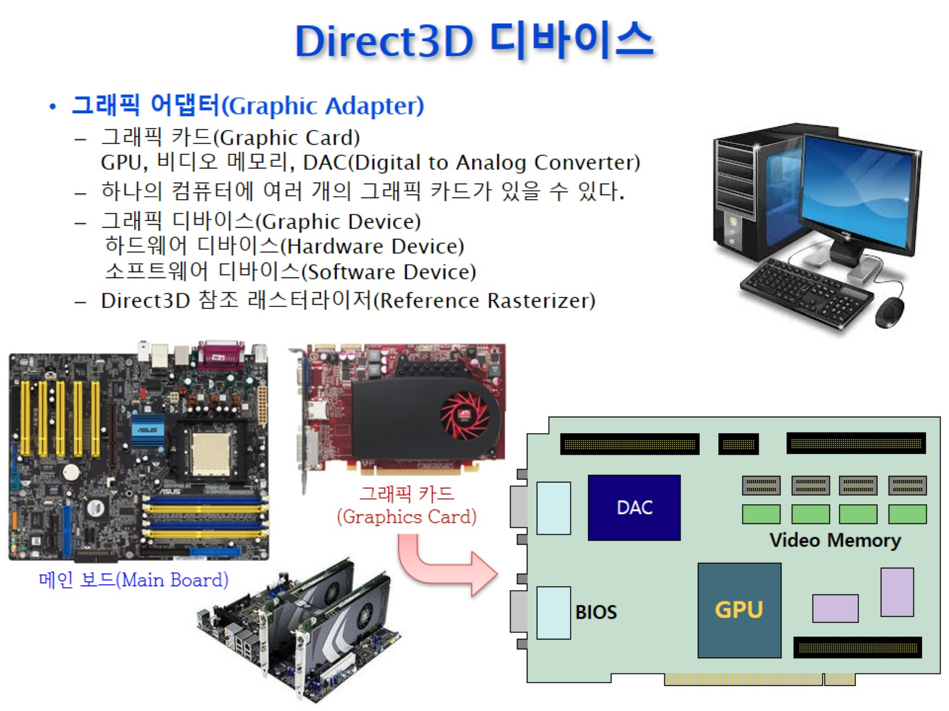
Direct3D 디바이스
Notes:
Gpu는 cpu보다 10 ~ 20배 정도 빠름 (그래서 비쌈)

Slide 4
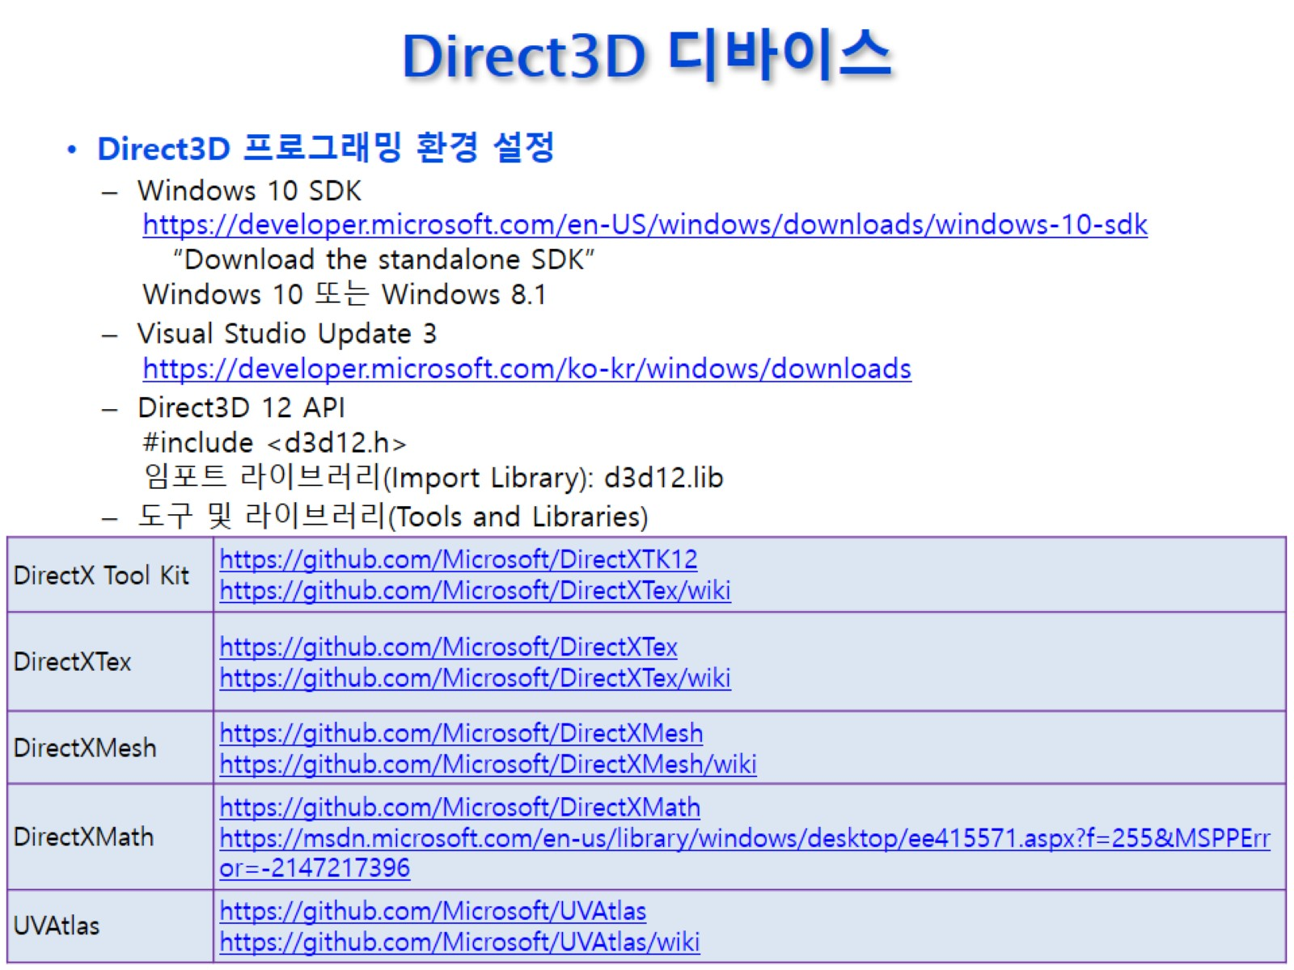

Direct3D 디바이스
DLL와 import library의 차이
Lib는 .exe 파일에 계속 들어가 있기 때문에 실행속도는 빠르지만 파일이 많아질 수록 파일의 크기가 비효율적이게 됨 - dll을 이용하면 lib를 찾을 때 링크만 주면 되서 파일의 크기가 작아지게 됨
Notes:
DLL – Dynamic Linked Library (동적 link library)
빌드: .exe를 만드는 과정

Slide 5
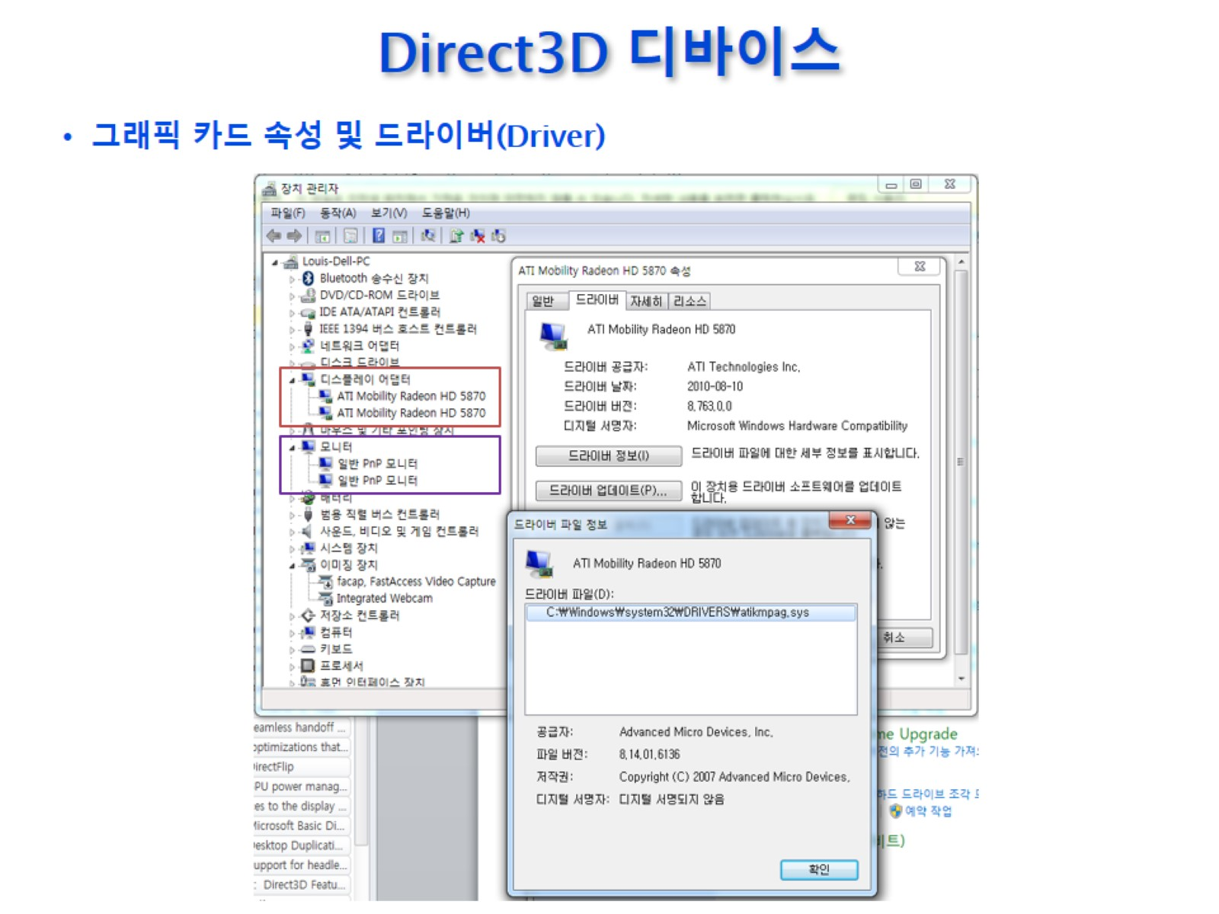

Direct3D 디바이스

Slide 6
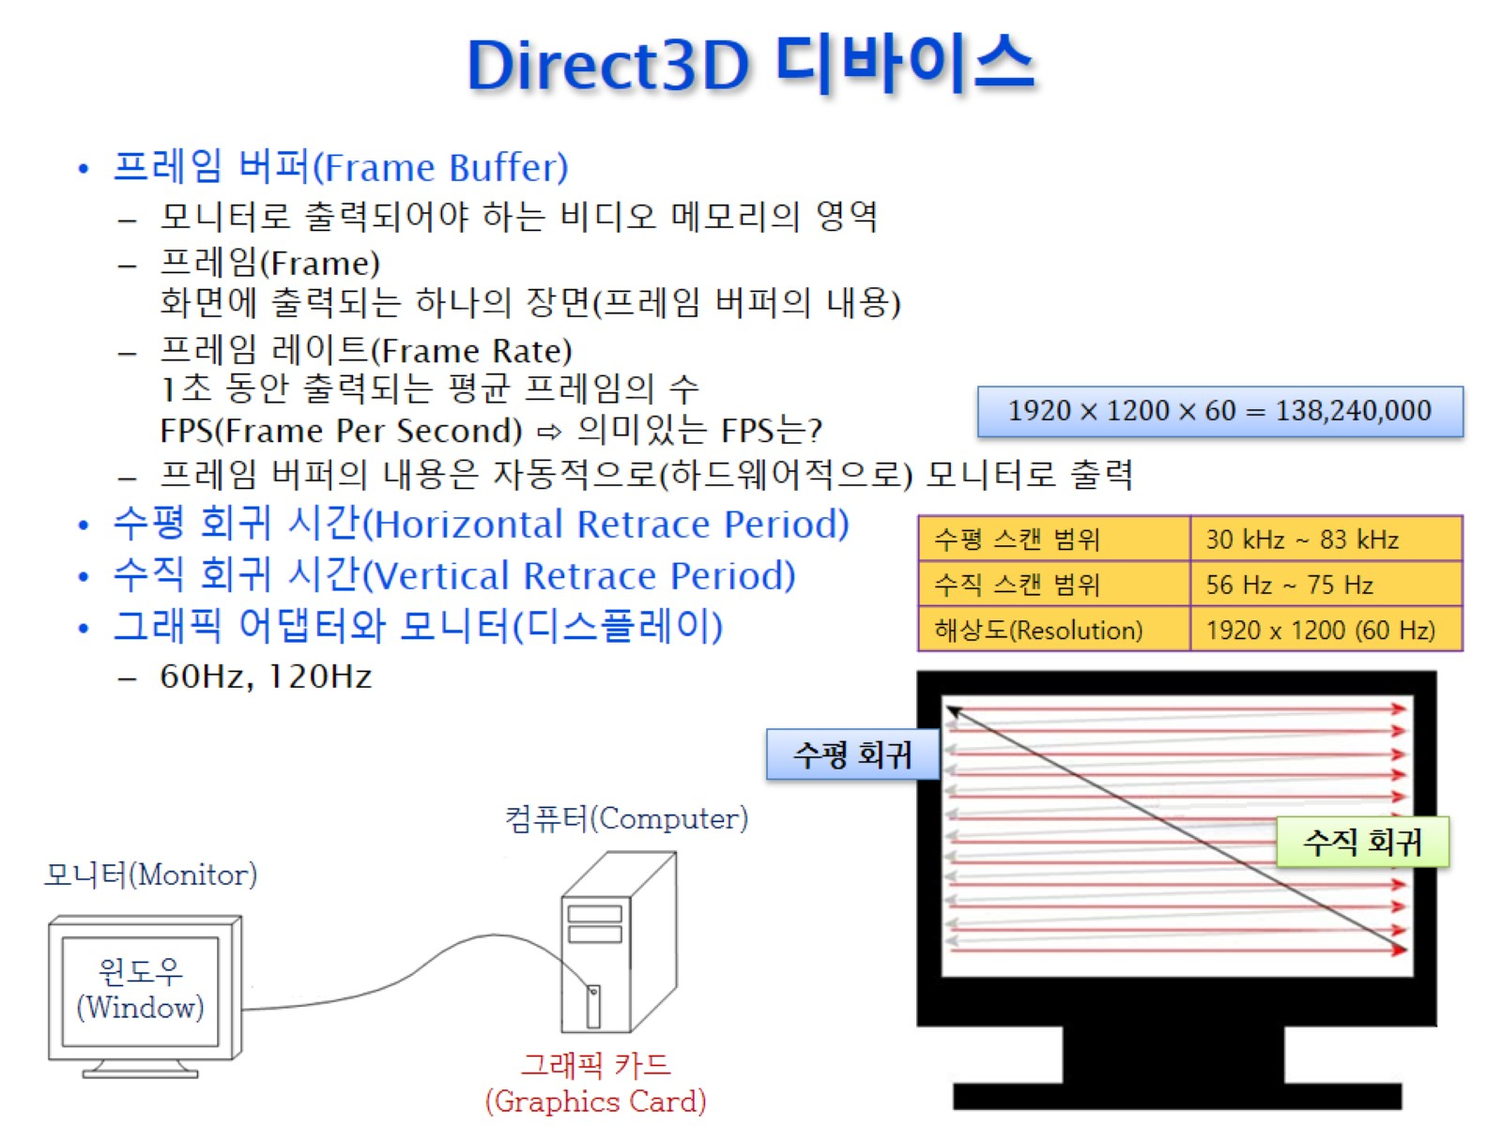
Direct3D 디바이스

Slide 7
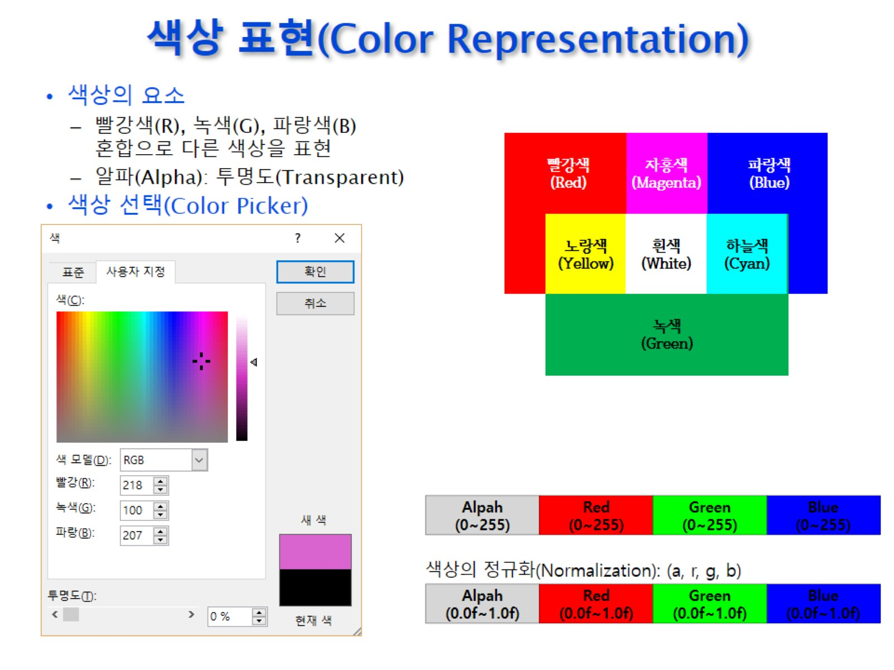
색상 표현(Color Representation)

Slide 8
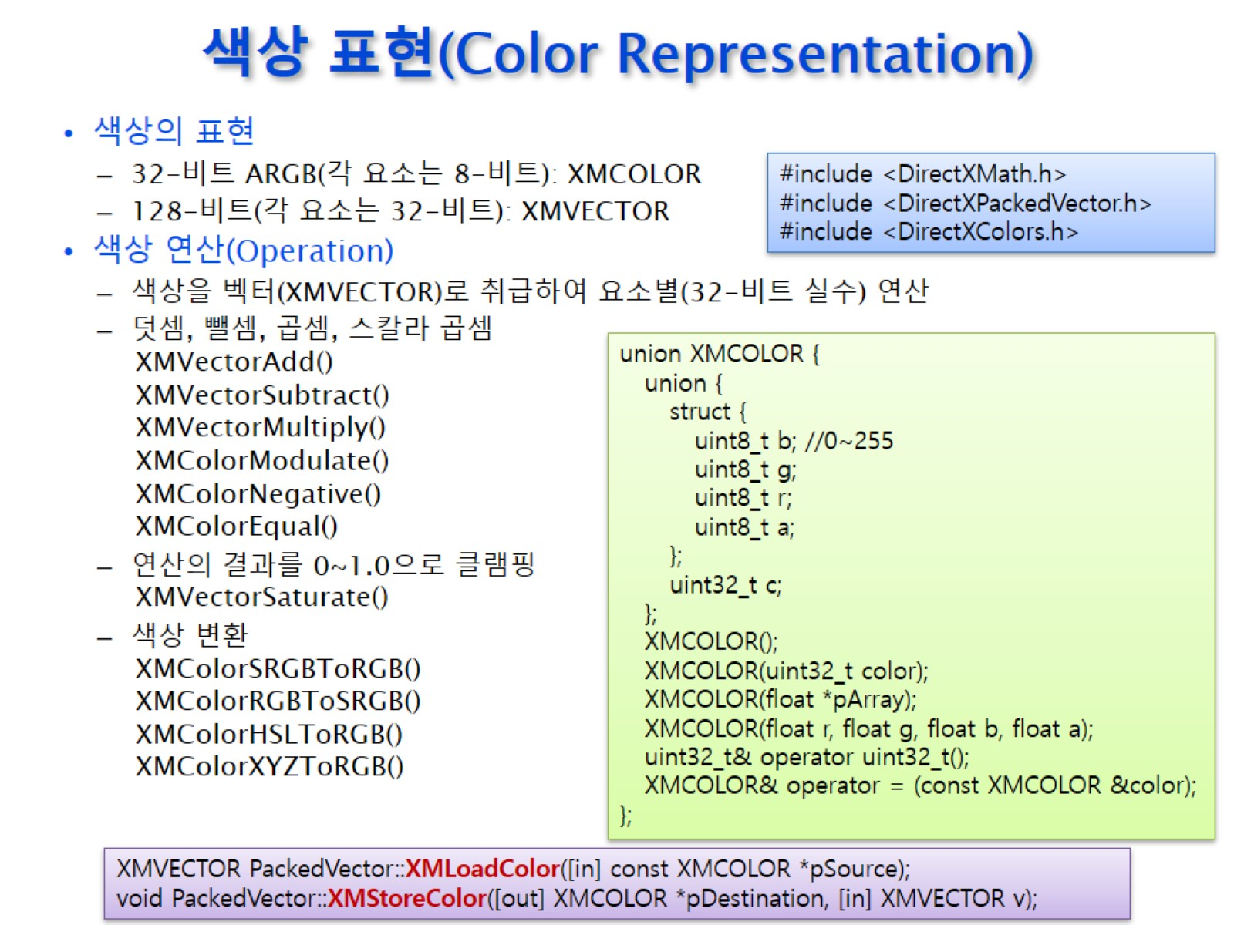
색상 표현(Color Representation)

Slide 9
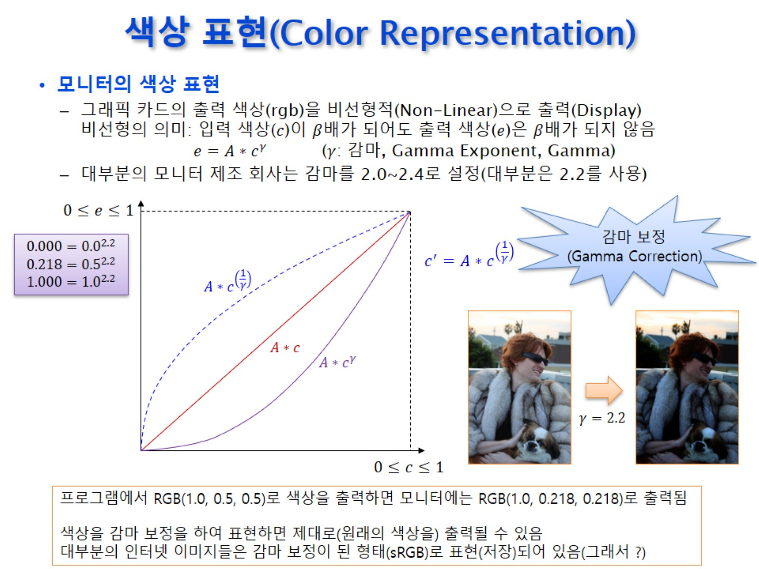
색상 표현(Color Representation)

Slide 10
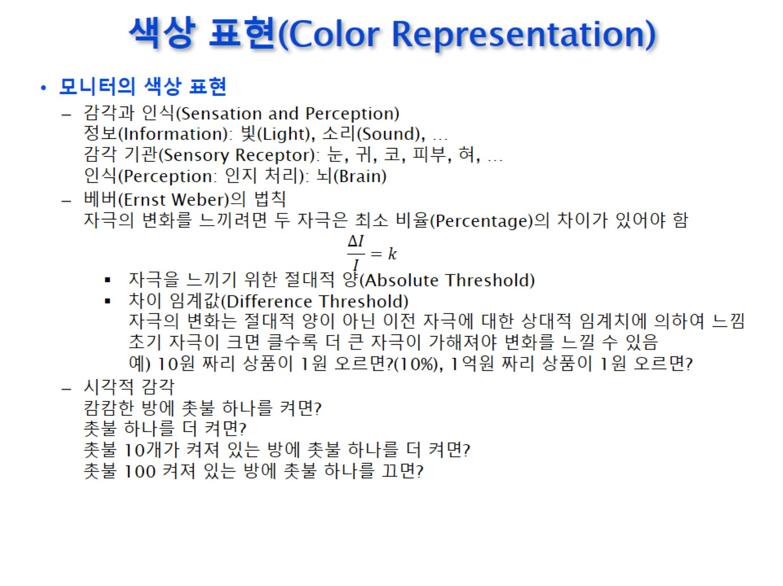
색상 표현(Color Representation)

Slide 11
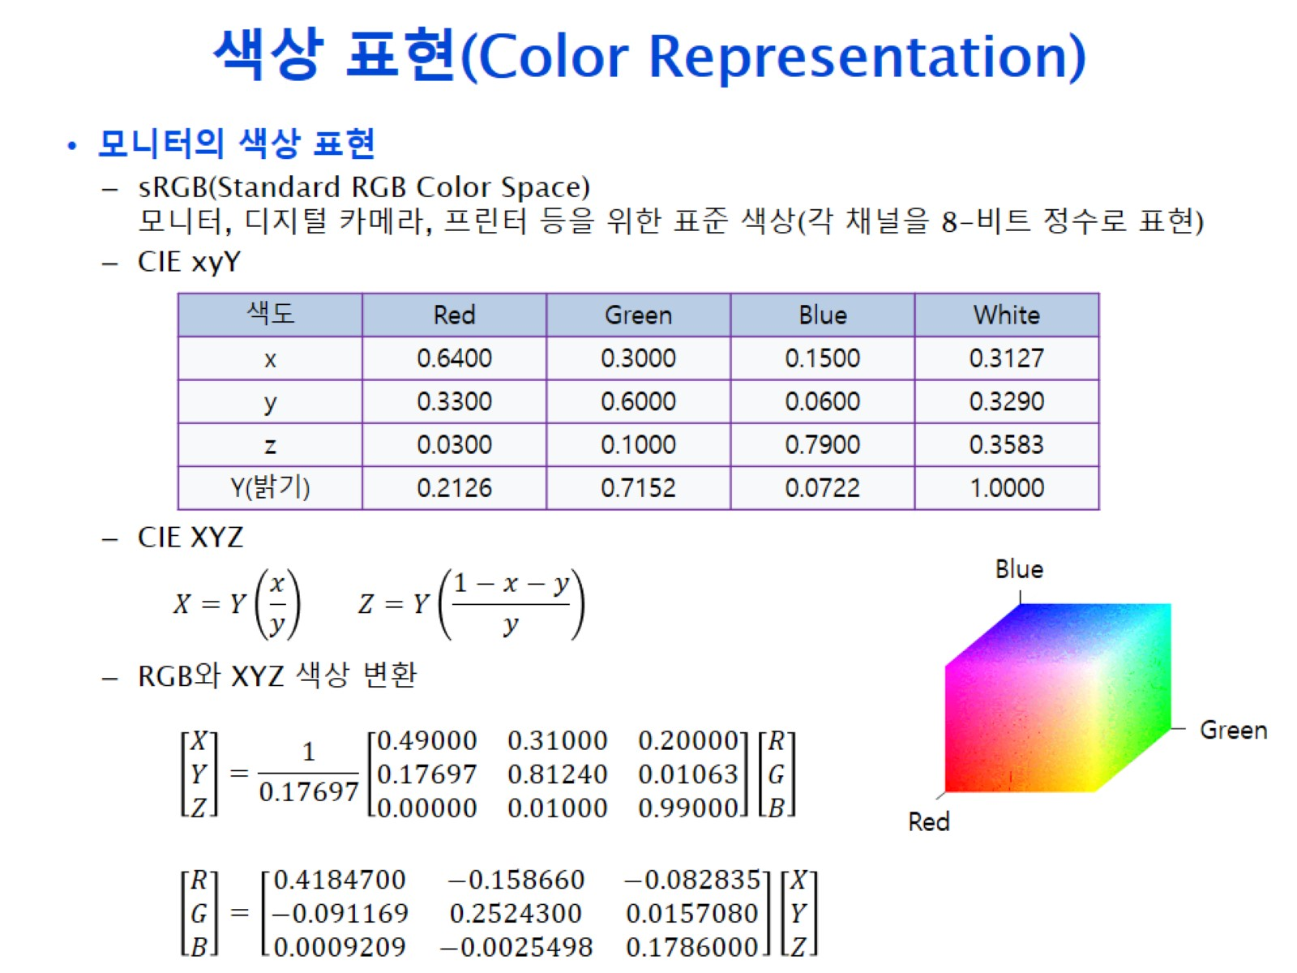
색상 표현(Color Representation)

Slide 12
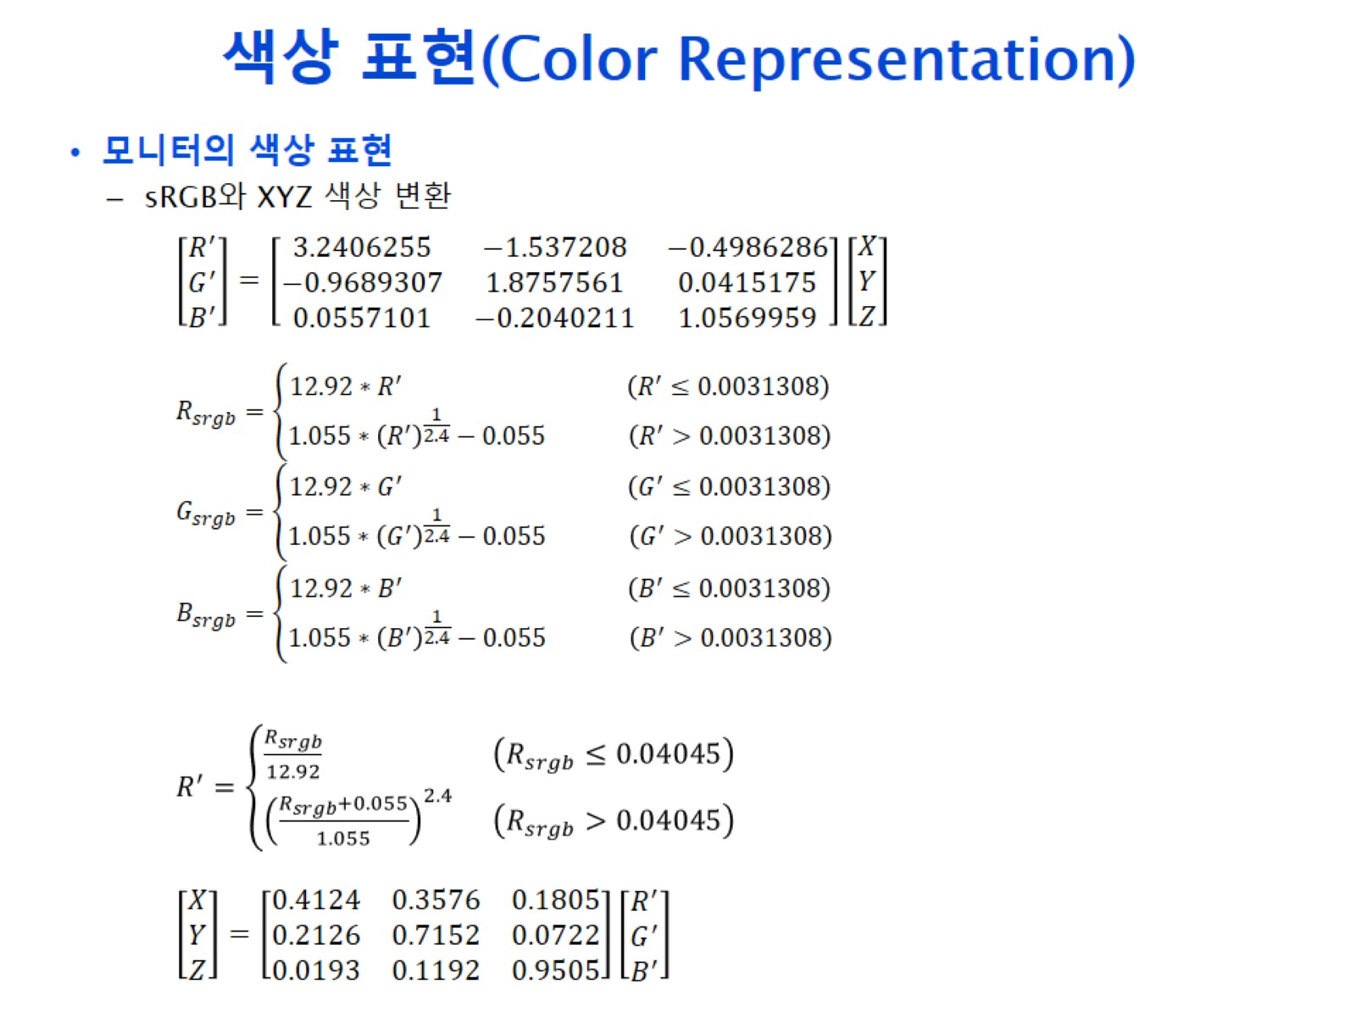
색상 표현(Color Representation)

Slide 13
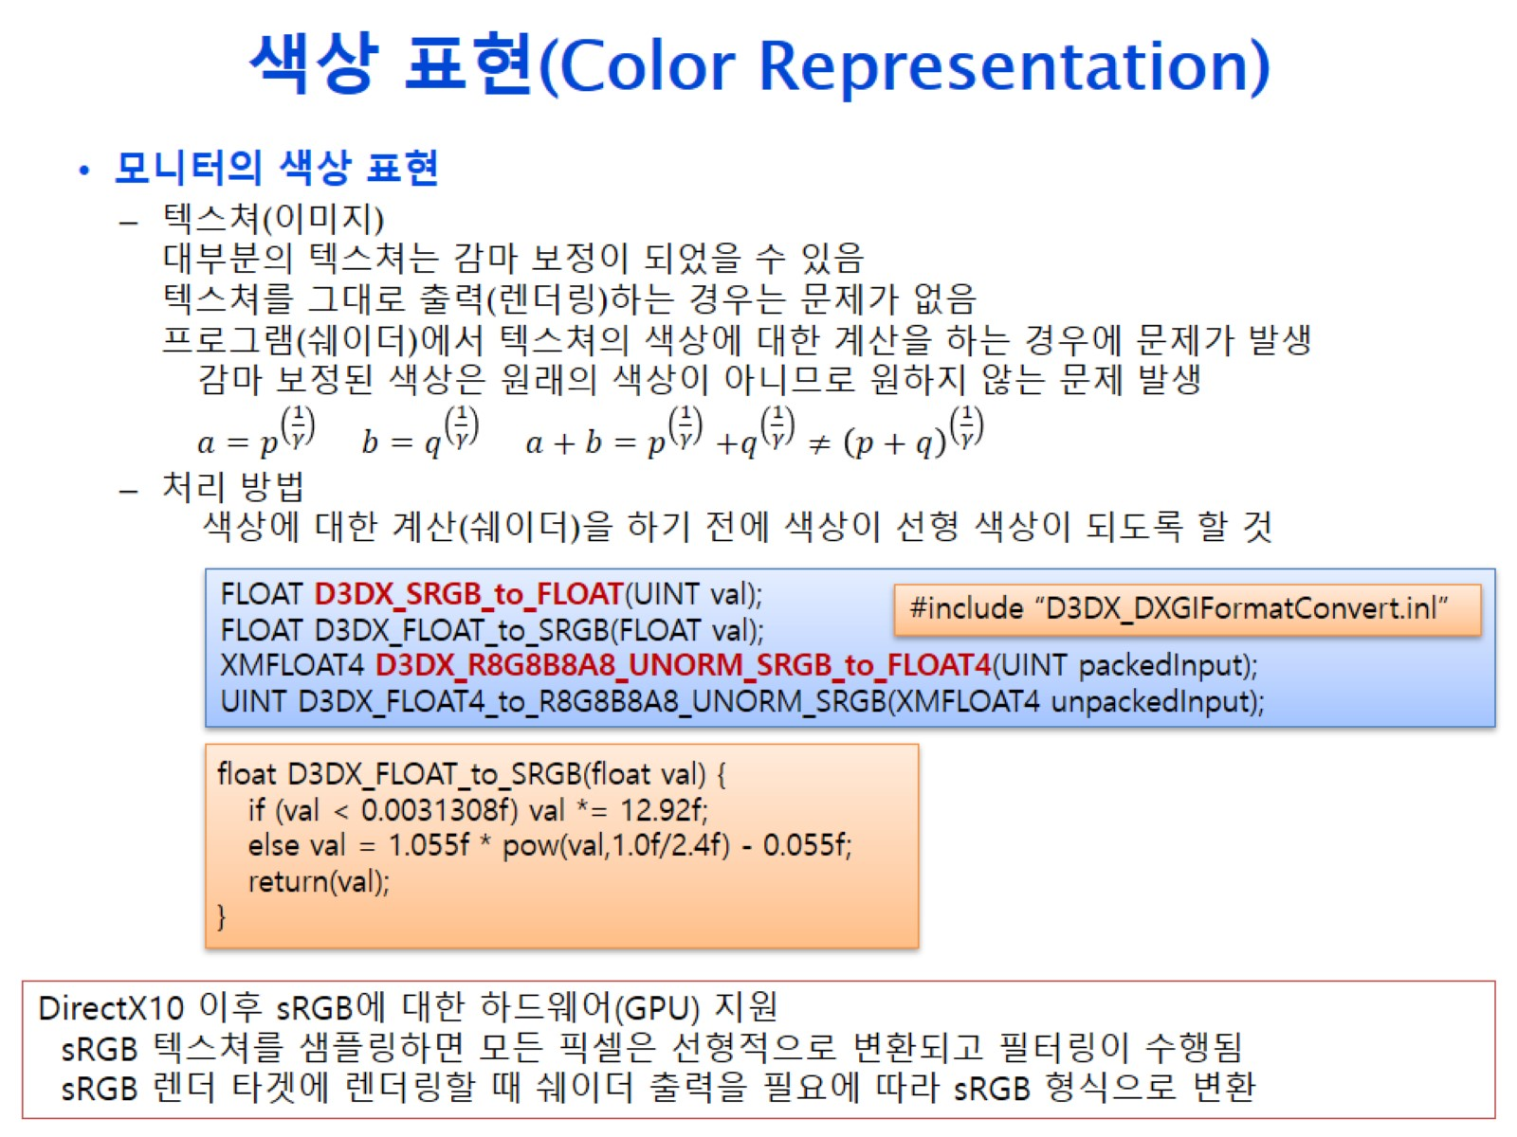
색상 표현(Color Representation)
Notes:
모니터의 색상표현 넘어감

Slide 14
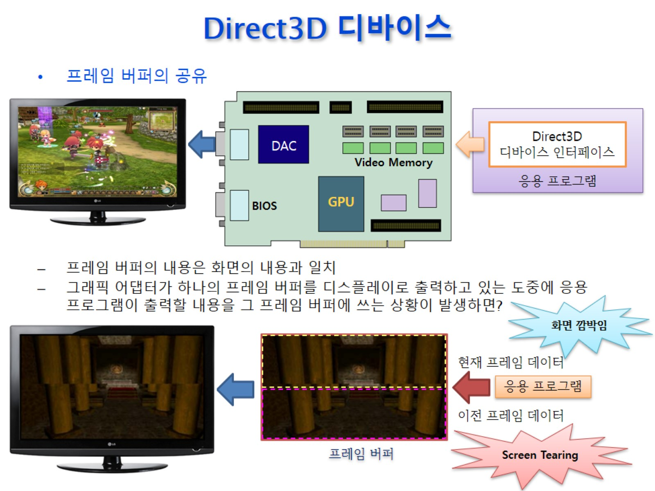
Direct3D 디바이스

Slide 15
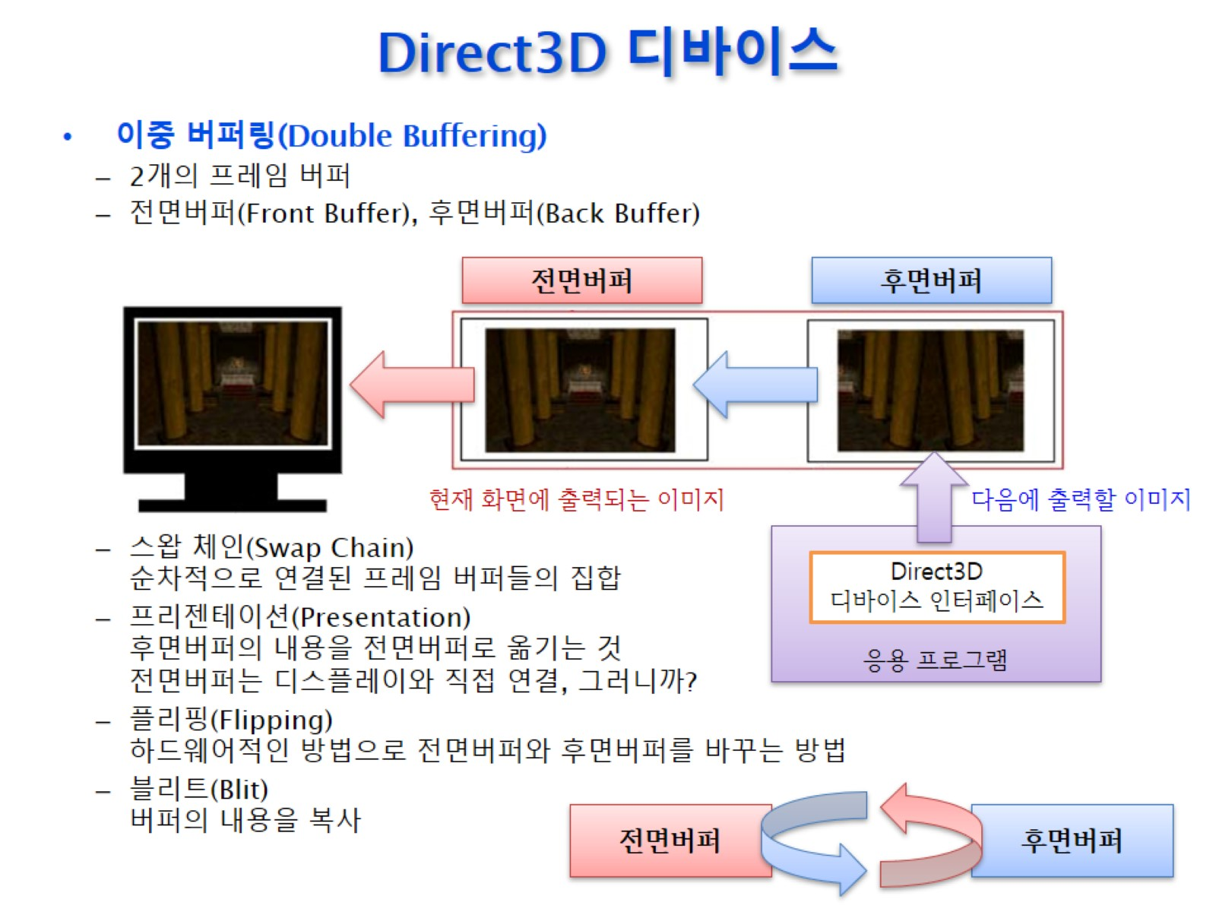
Direct3D 디바이스
Notes:
후면버퍼는 여러 개일 수도 있지만, 전면버퍼는 하나만 있음
전면버퍼를 직접 바꿀 순 없음
플리핑은 전체화면 모드만 가능 (졸작은 전체화면으로 되야함)

Slide 16
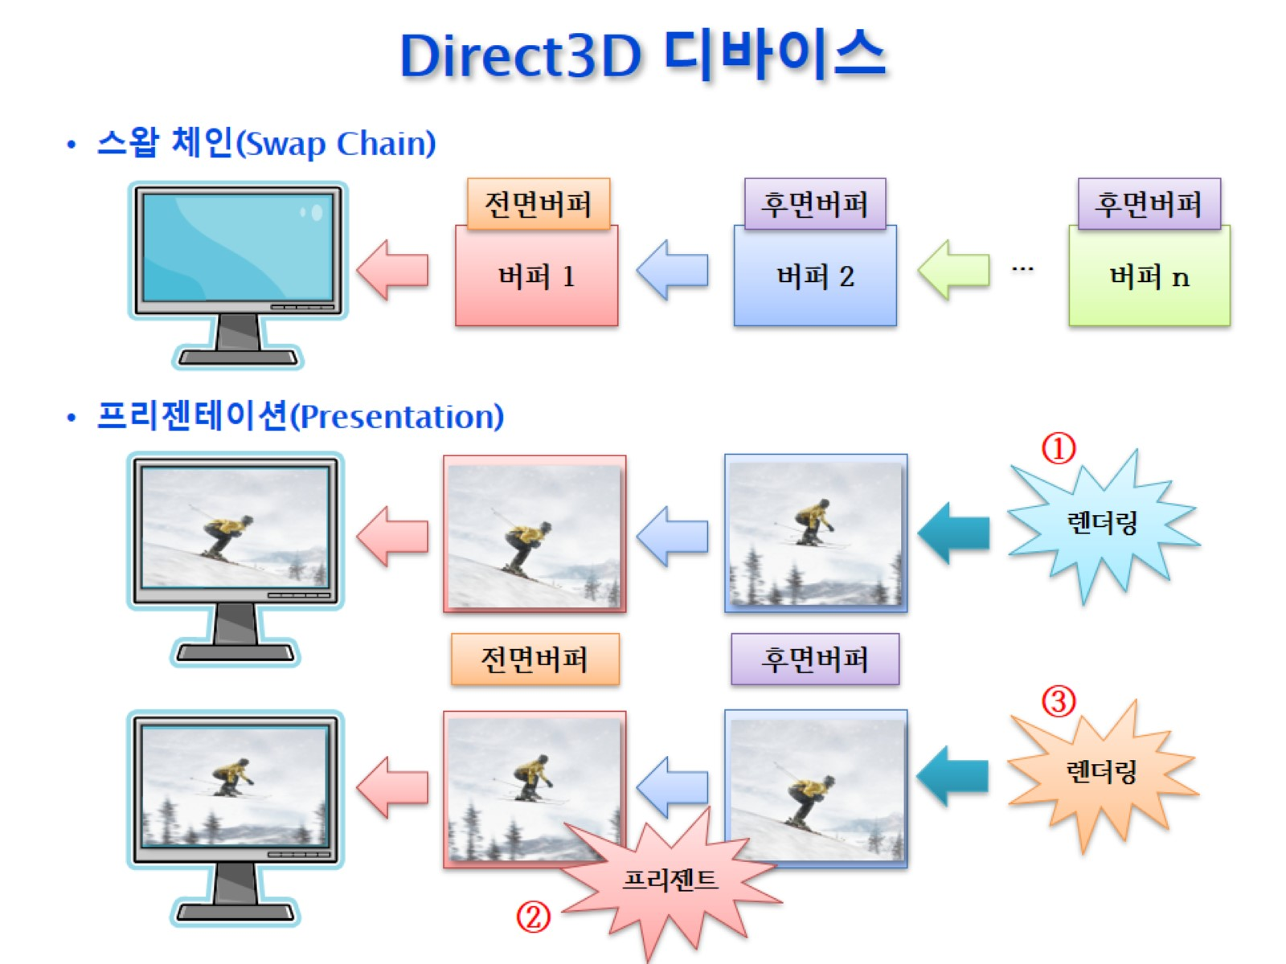
Direct3D 디바이스
Notes:
후면 버퍼가 여러 개가 필요한 경우: 프레임이 높아질 때
후면버퍼의 개수는 무작정 늘린다고 좋지 않음, 멀티 스레딩이 필요함
1학기에는 후면버퍼가 하나만 있다고 가정 / 목표 스왑체인 만들기

Slide 17
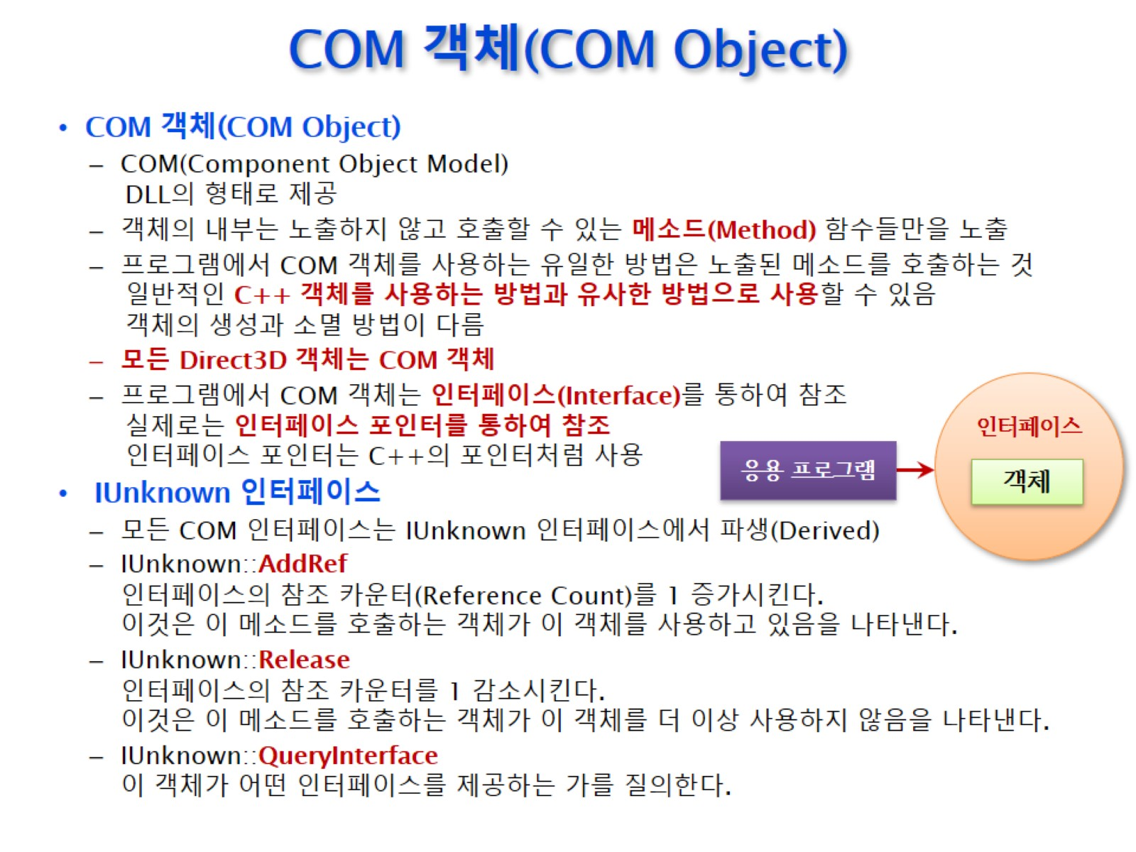
COM 객체(COM Object)
Notes:
컴포넌트 – 부분 부품(?)

Slide 18
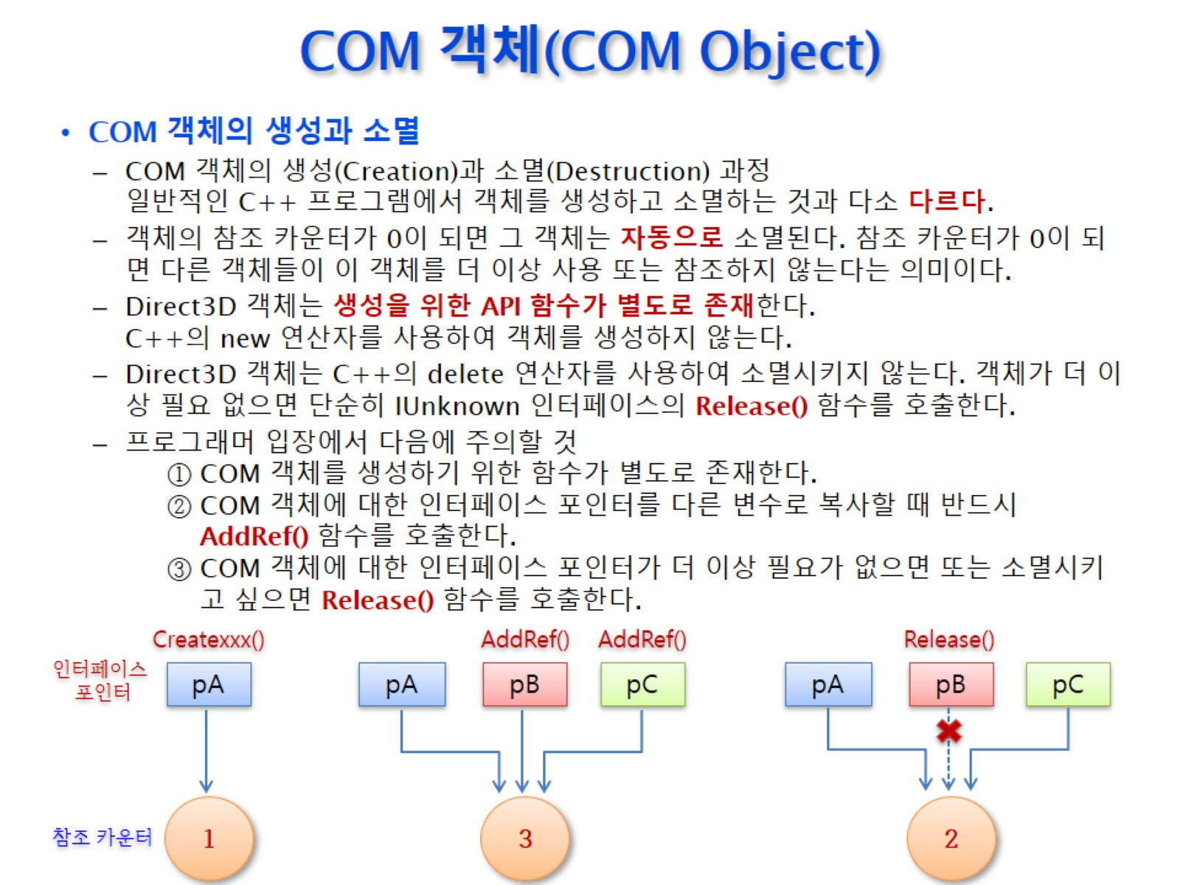
COM 객체(COM Object)

Slide 19
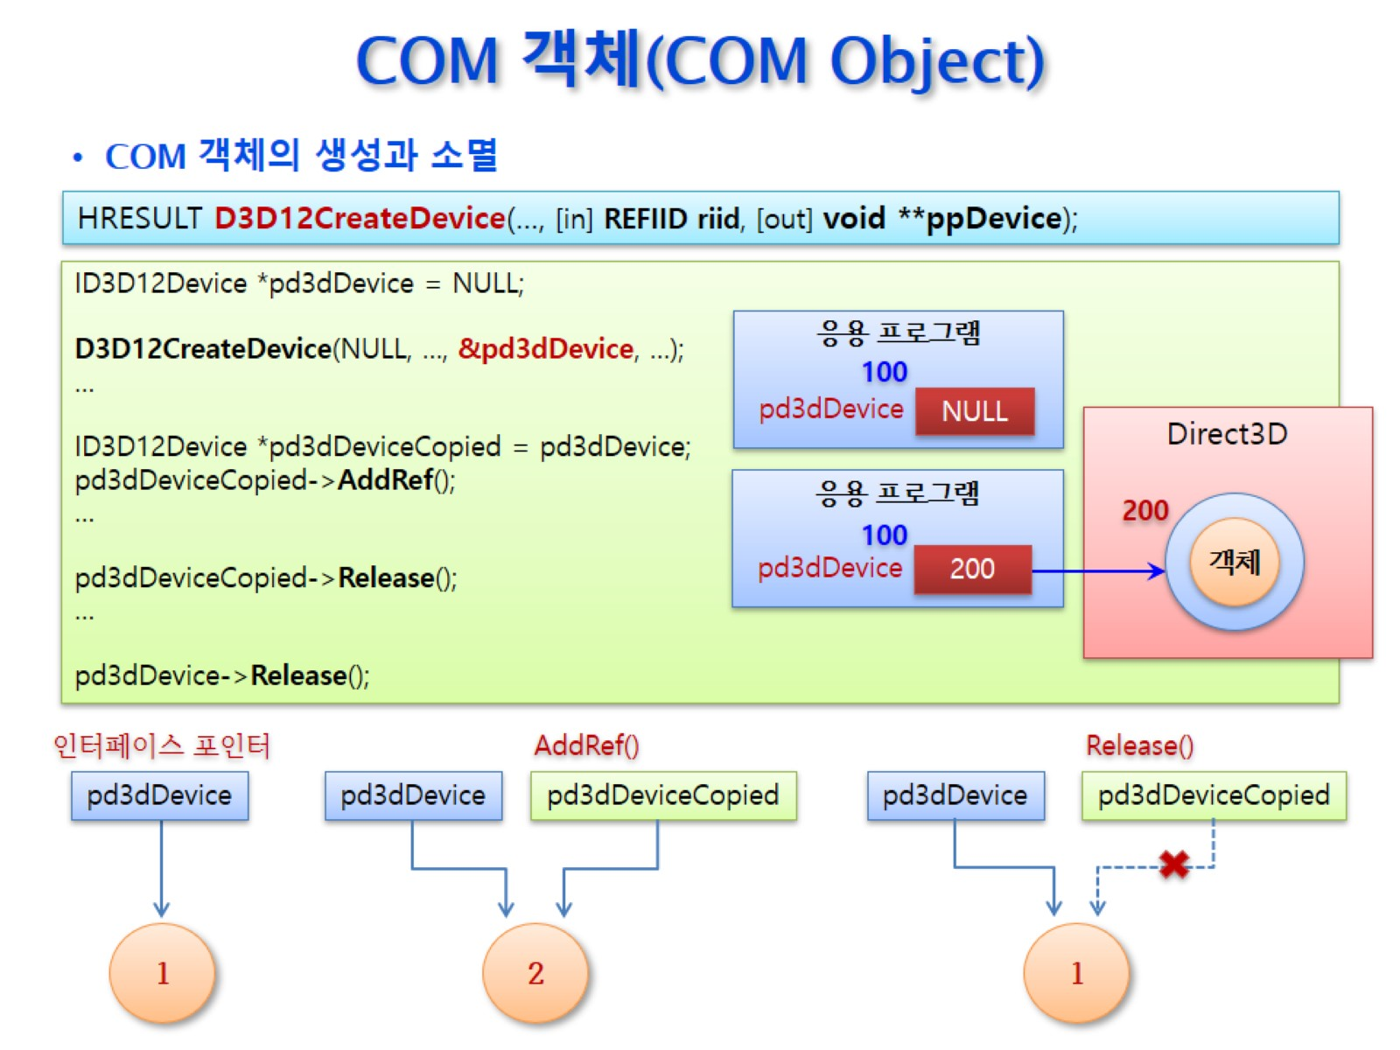
COM 객체(COM Object)

Slide 20
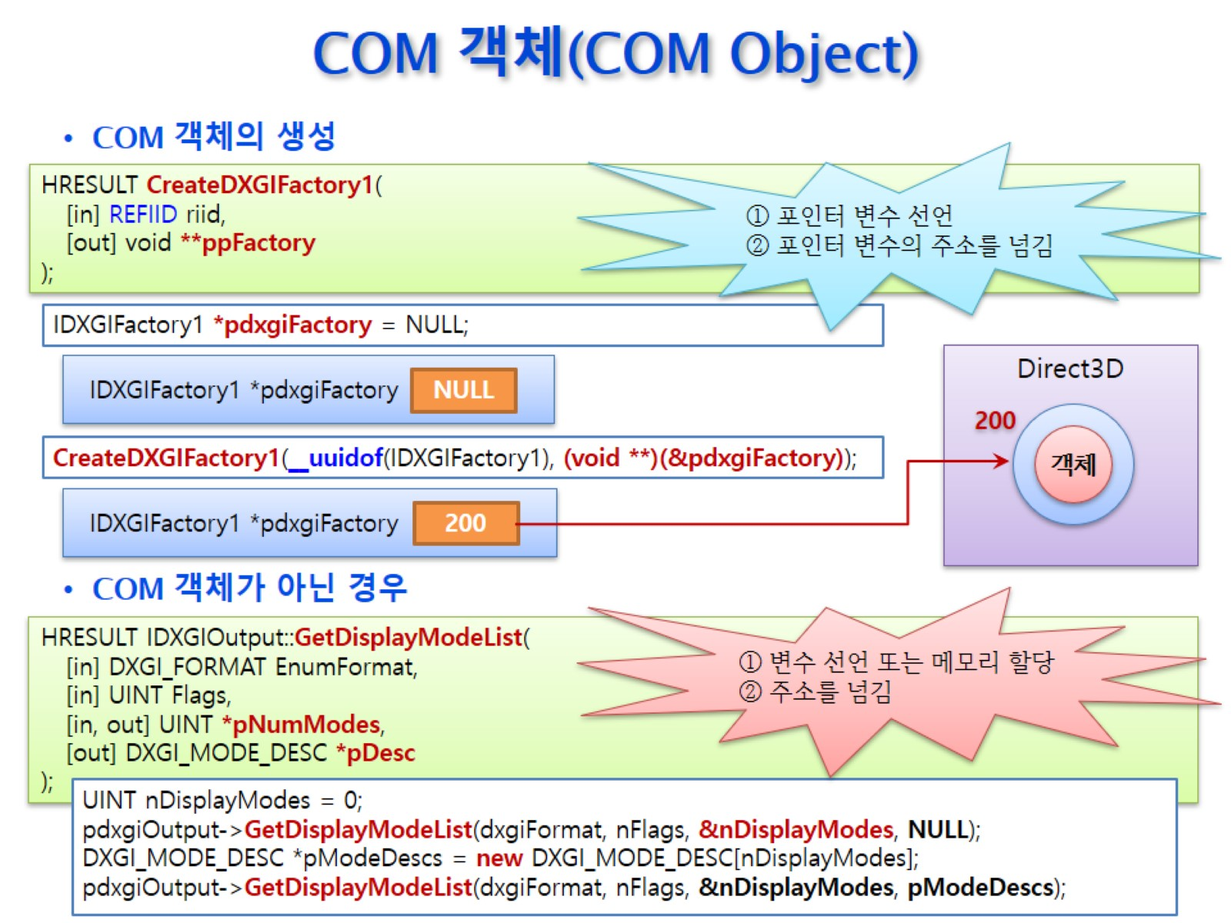
COM 객체(COM Object)
Notes:
Create가 들어가 있는 함수는 마지막이 **이다 (정확히는 다시 보자)

Slide 21
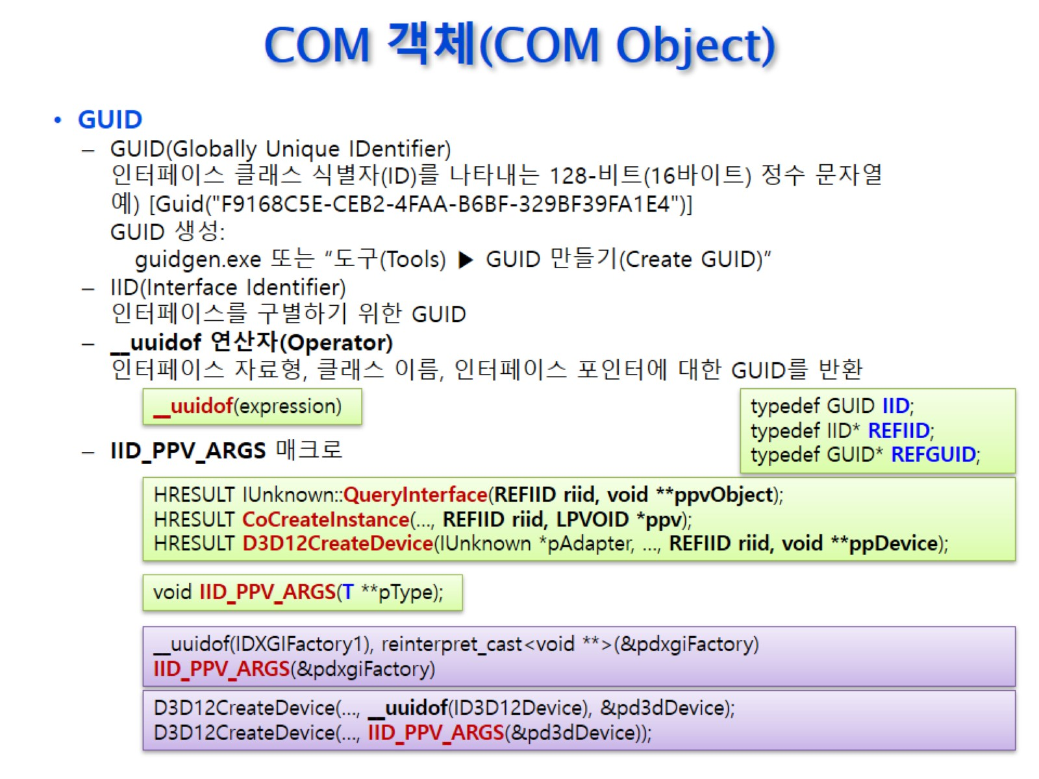
COM 객체(COM Object)

Slide 22
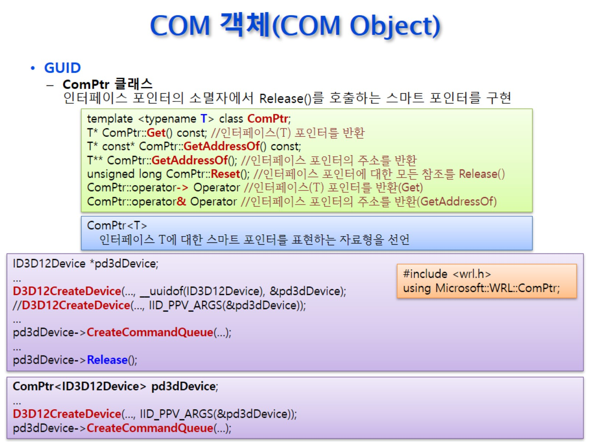
COM 객체(COM Object)
Notes:
Comptr – com객체에 적용되는 스만트 포인터 (delete를 알아서 해줌)

Slide 23
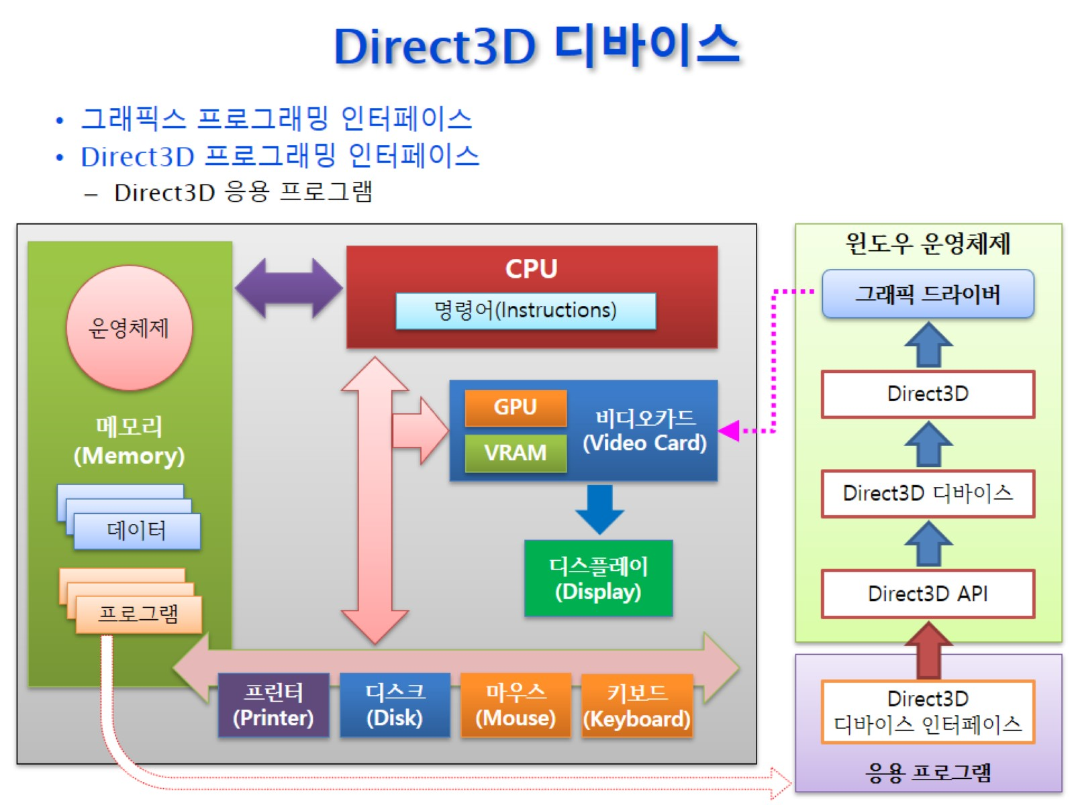
Direct3D 디바이스

Slide 24
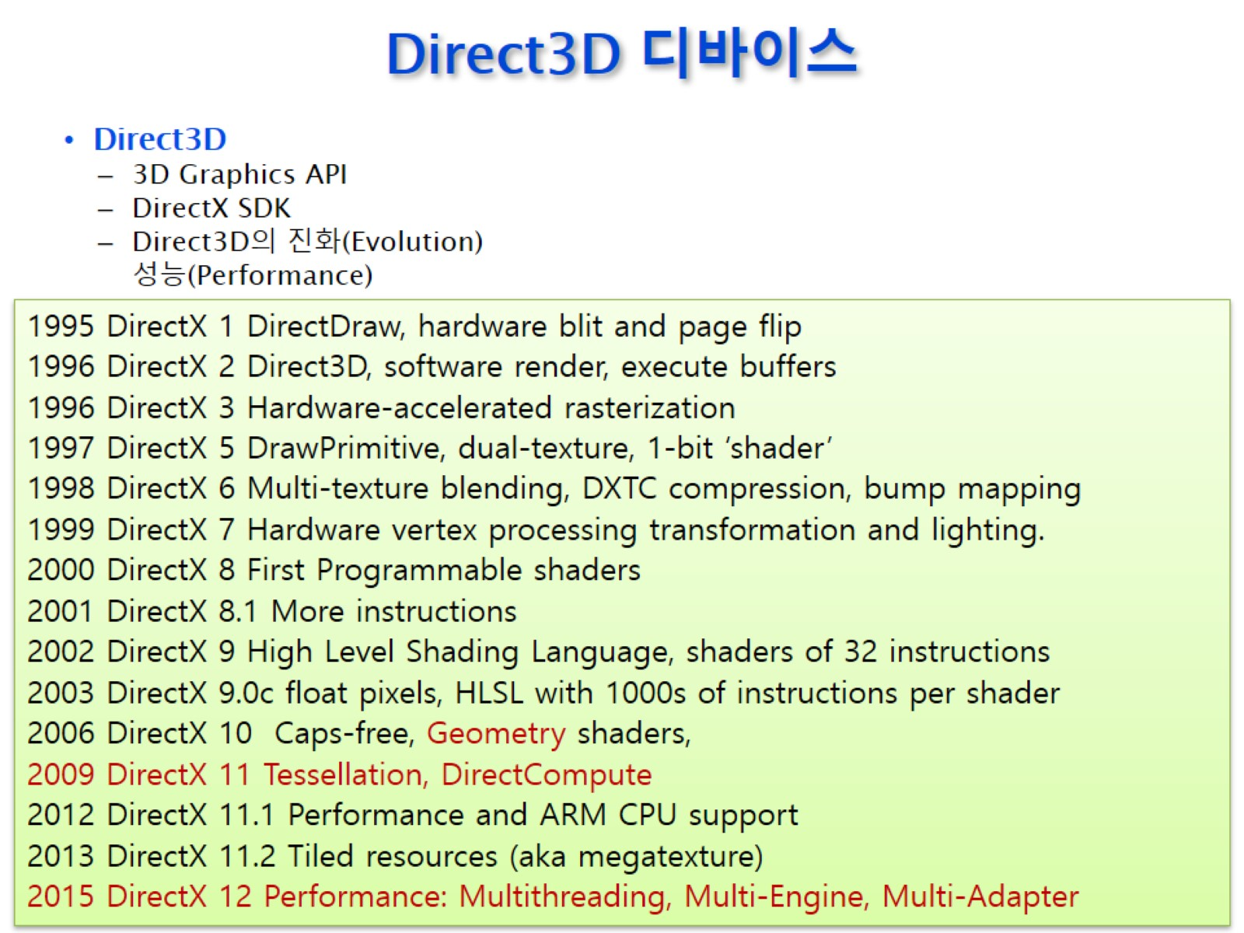
Direct3D 디바이스

Slide 25
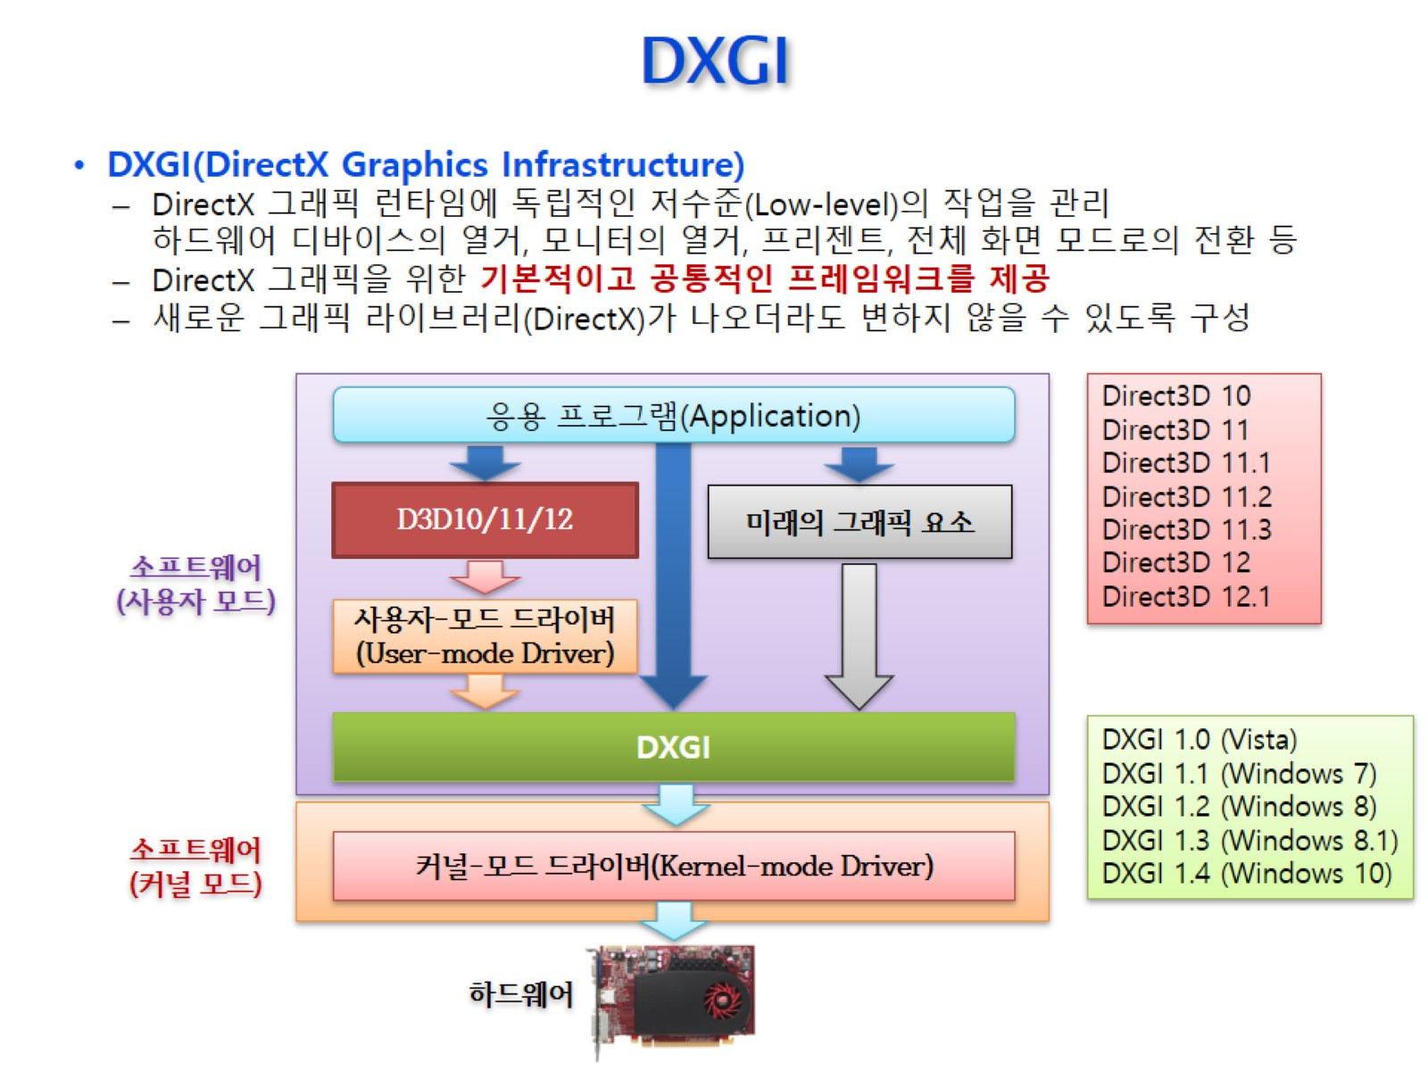


DXGI

Slide 26
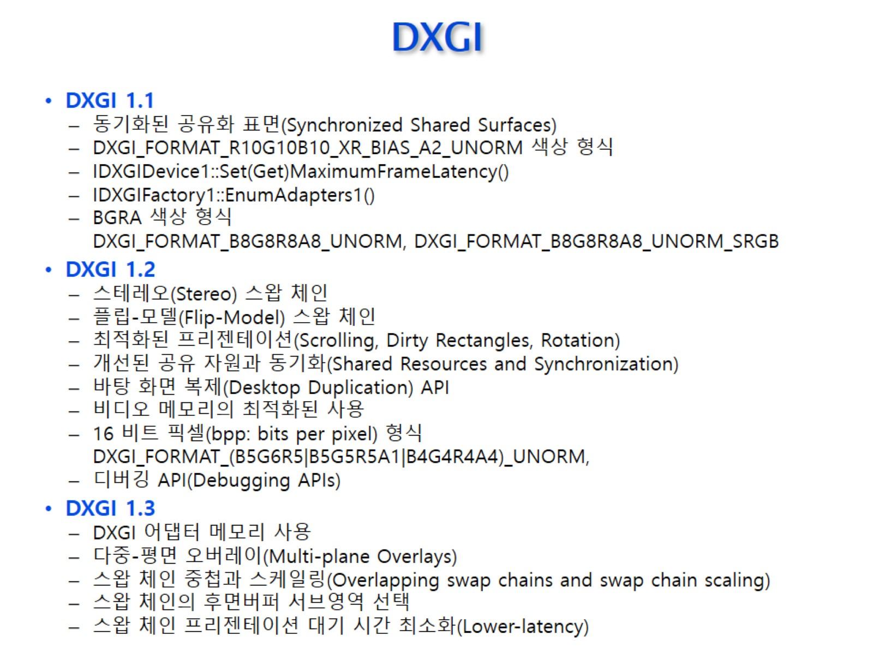
DXGI

Slide 27
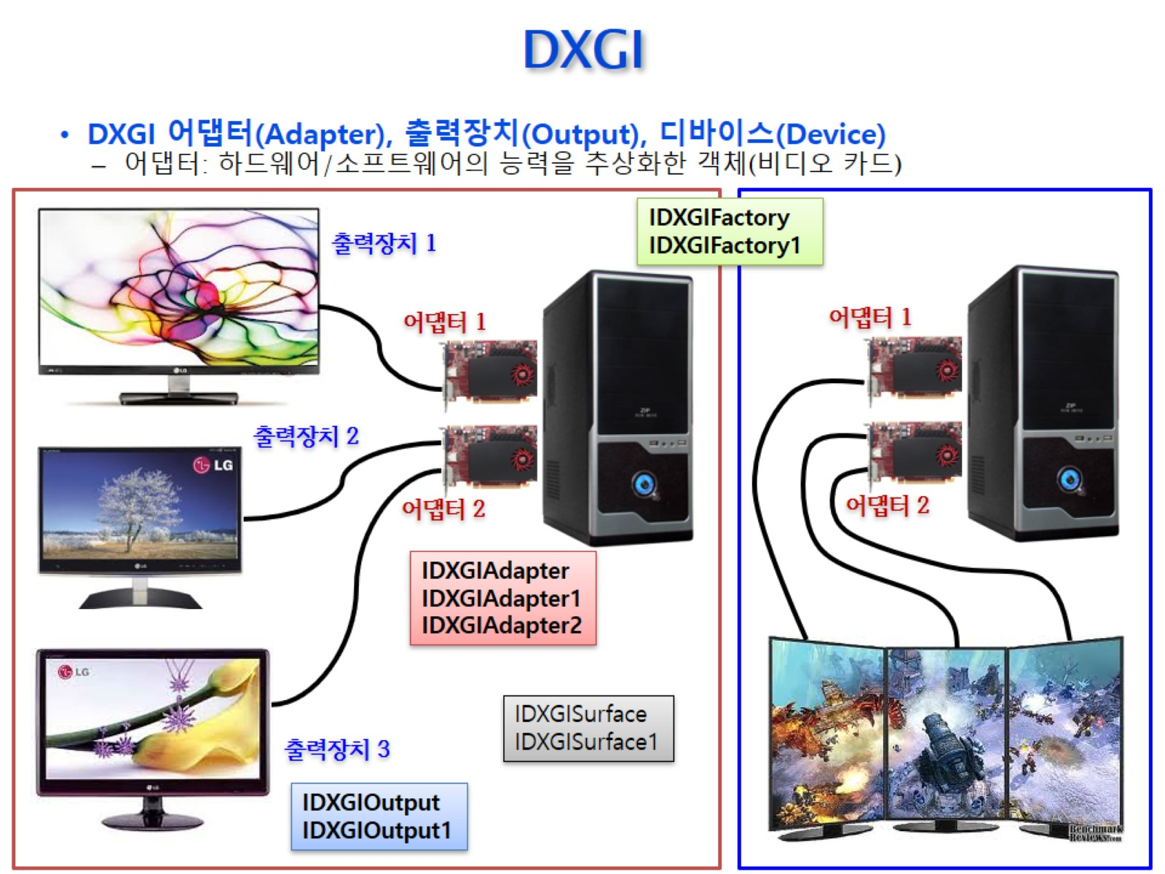

DXGI
모든 걸 포함한 컨테이너 클래스
화면에 추상화함

Slide 28
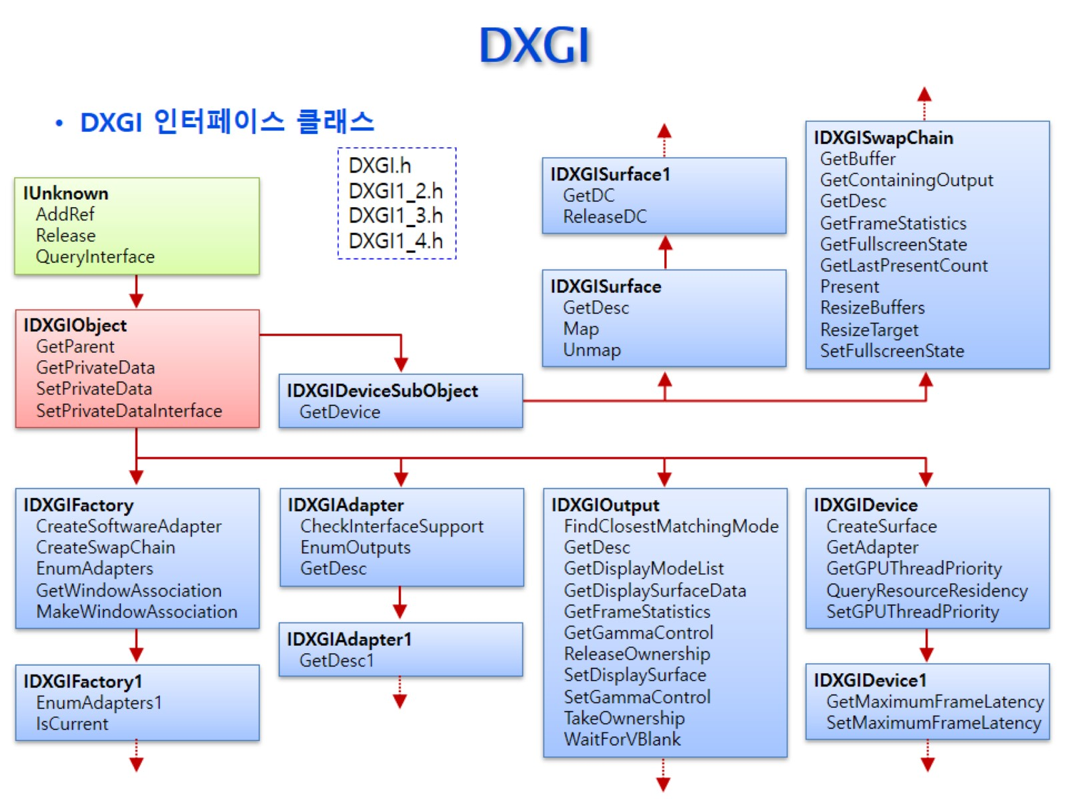
DXGI
후면버퍼
글카

Slide 29
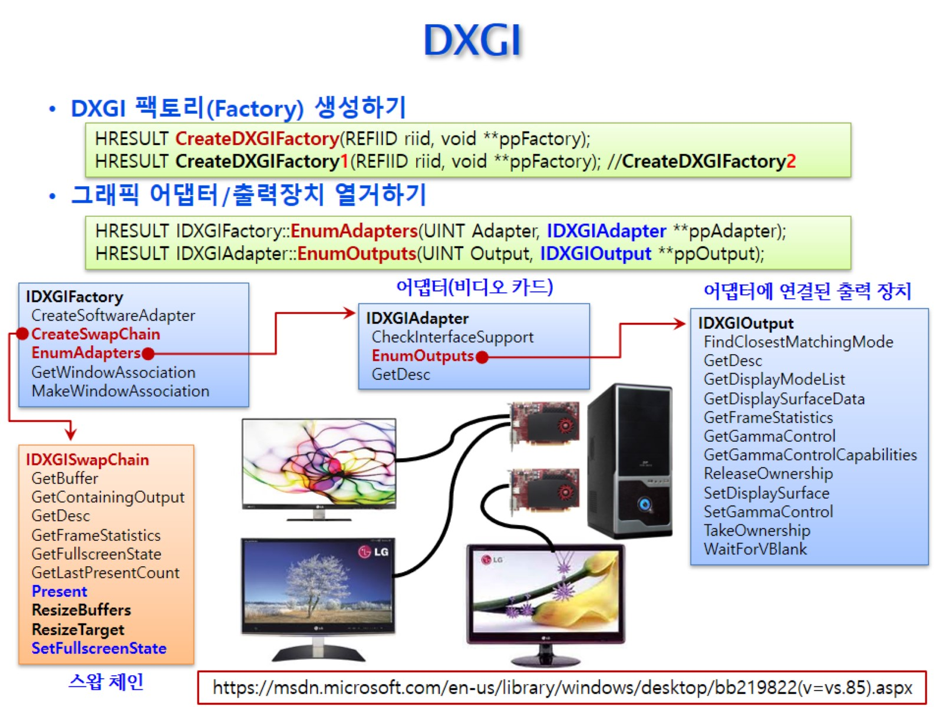

DXGI
Com객체
=값이 null이면 모니터 없음
Notes:
하위 오브젝트 번호를 쓰면 상위 버전의 기능 사용 불가 (현재는 0만 써도 문제 없음)
상위 버전을 쓰고 하위 버전의 변수를 써도 문제 없음
- 그래도 버전 일치 시키는게 좋음

Slide 30
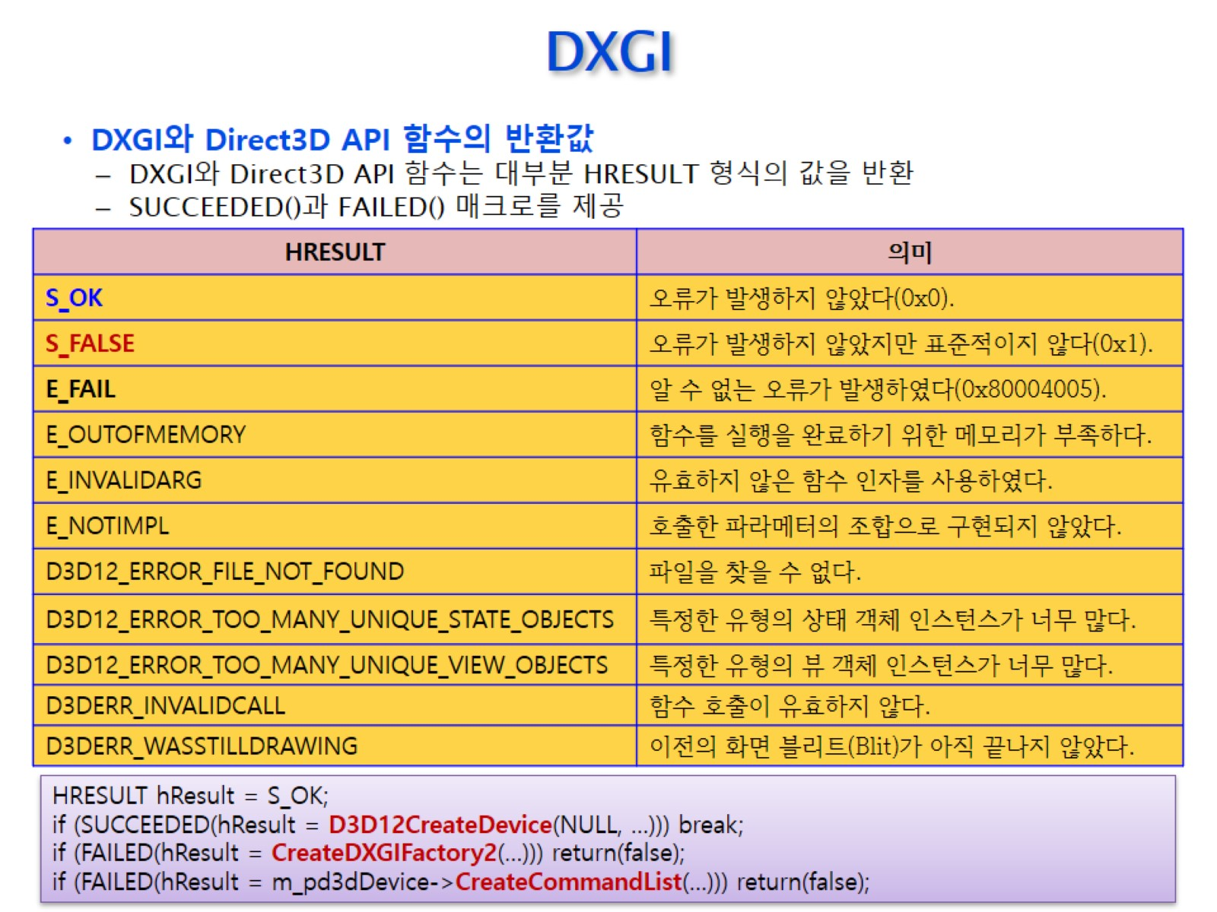
DXGI

Slide 31
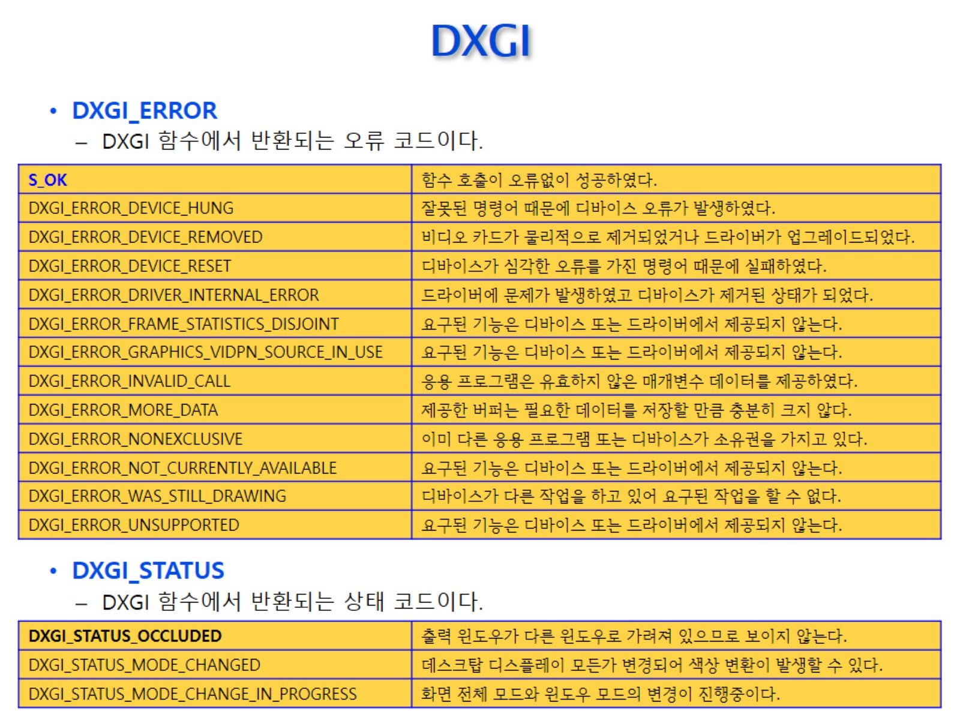
DXGI

Slide 32
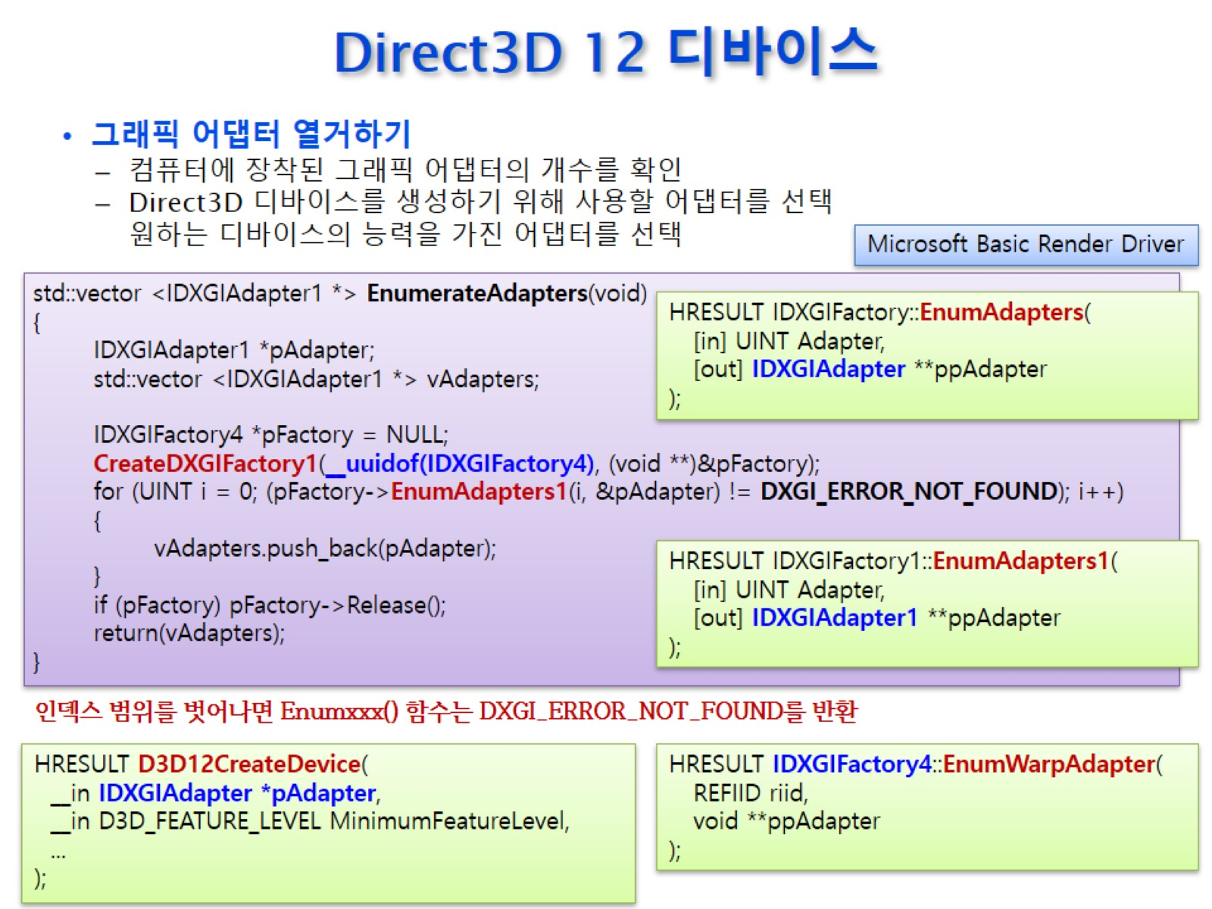

Direct3D 12 디바이스

Slide 33
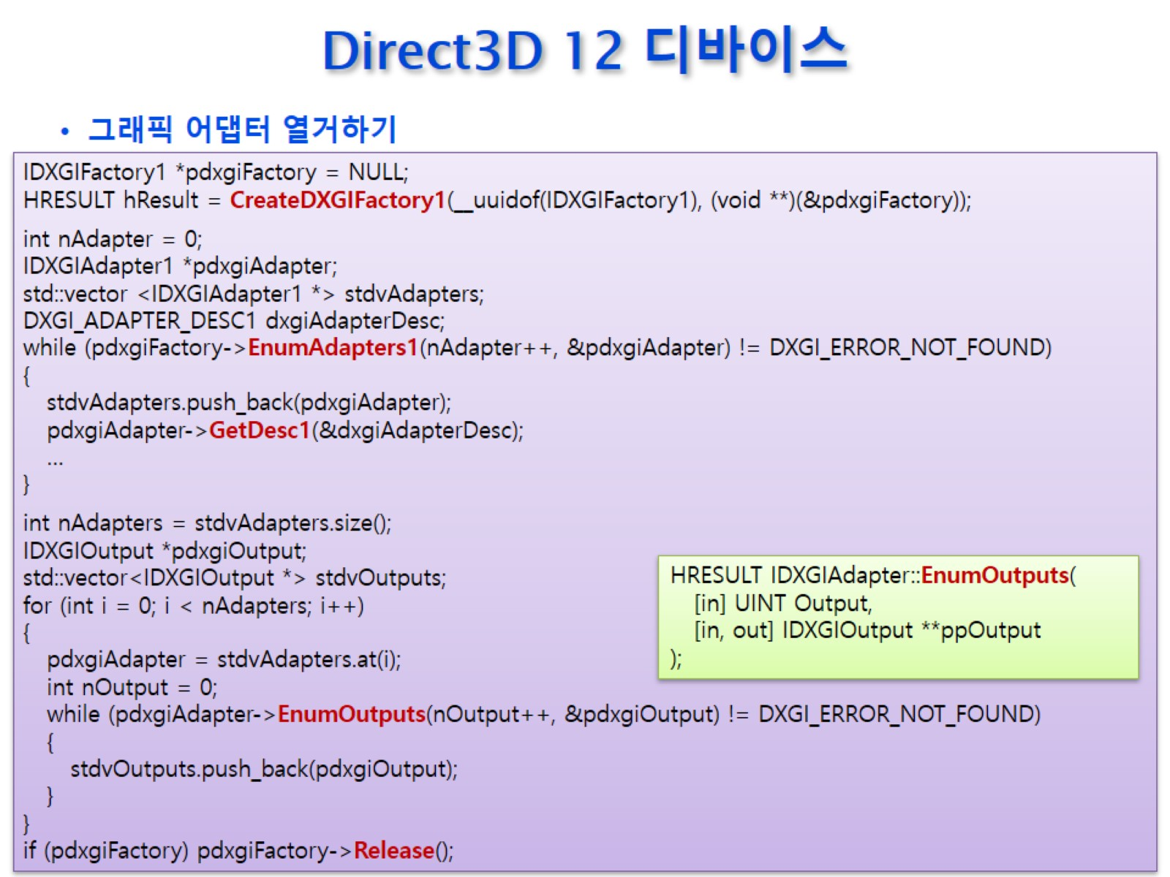
Direct3D 12 디바이스

Slide 34
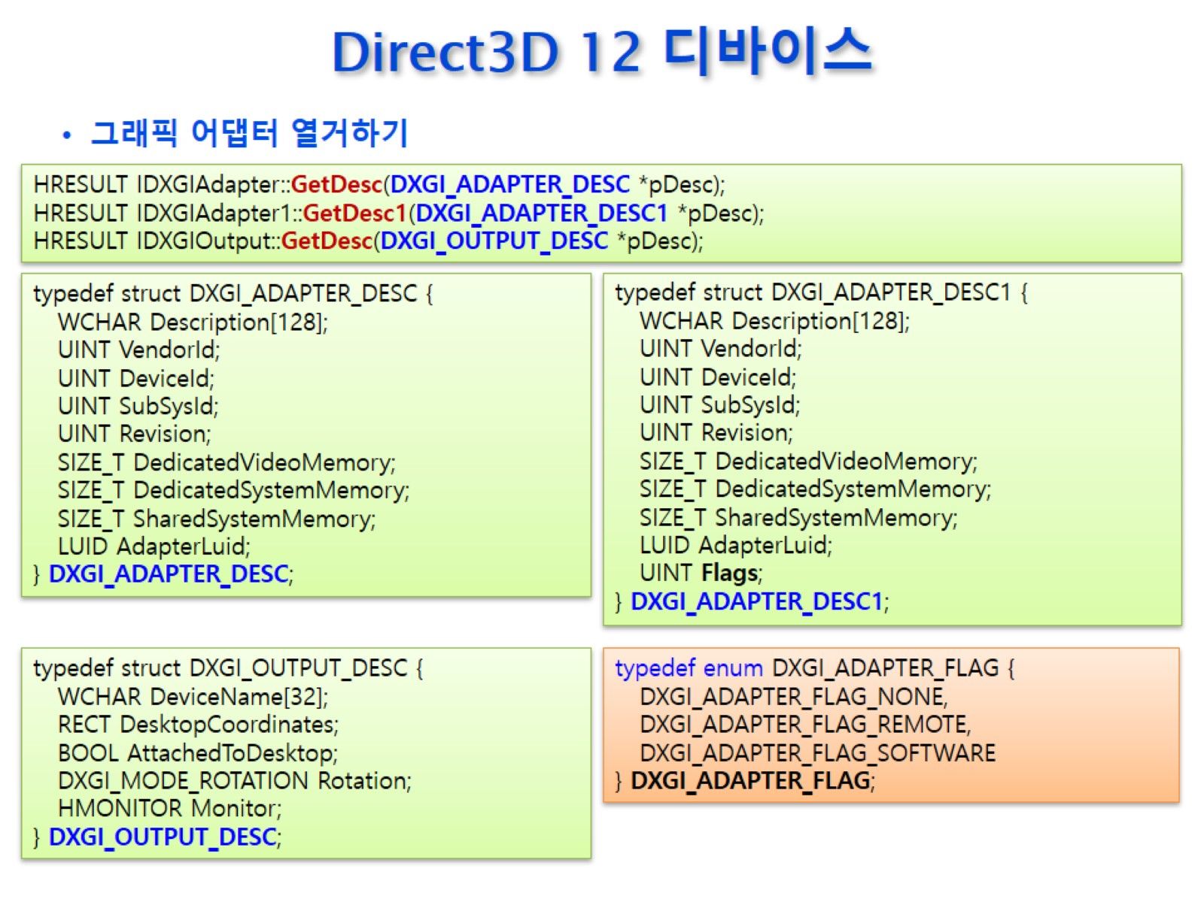
Direct3D 12 디바이스

Slide 35
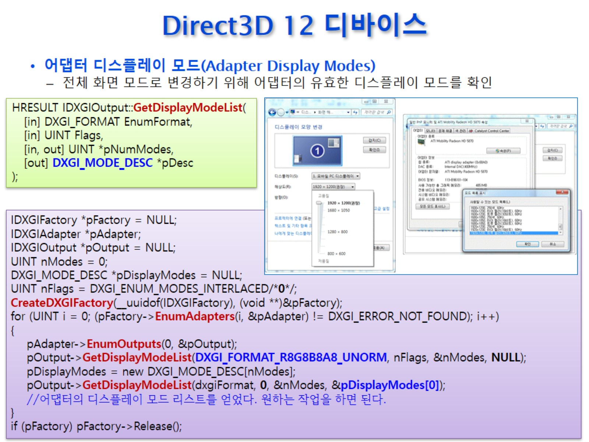
Direct3D 12 디바이스
Notes:
** 가상함수 – 변수의 타입이 아닌 실제 오브젝트의 타입을 따라 감
가상함수를 쓰는 것 - 취향차이
기본: 변수의 데이터 타입이 호출하는 함수를 결정

Slide 36
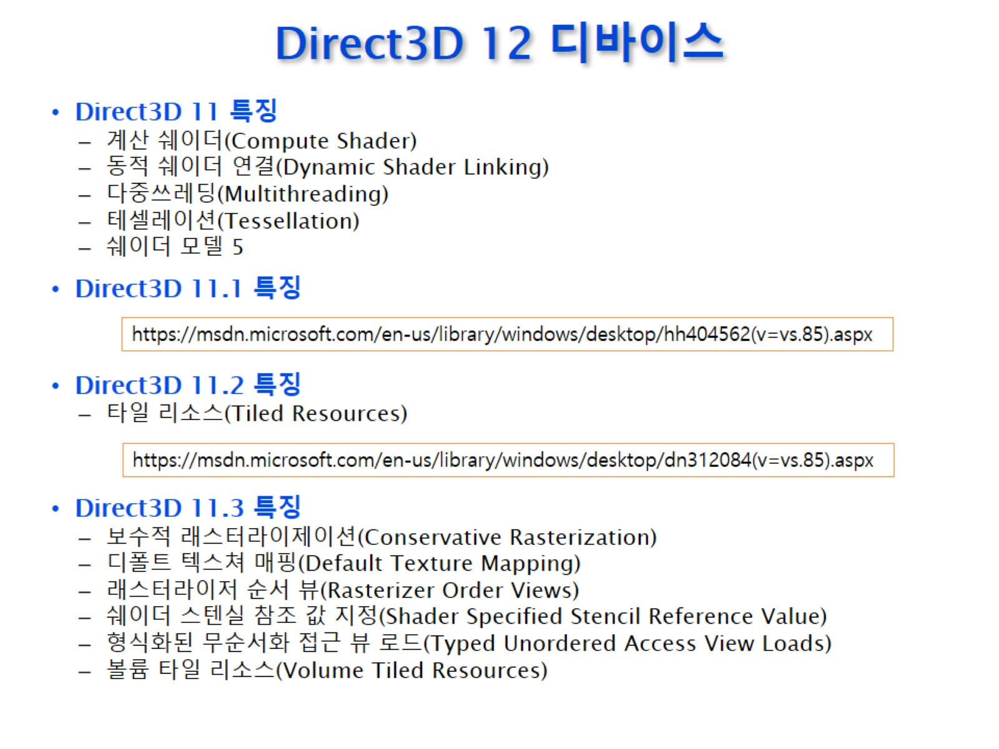
Direct3D 12 디바이스

Slide 37
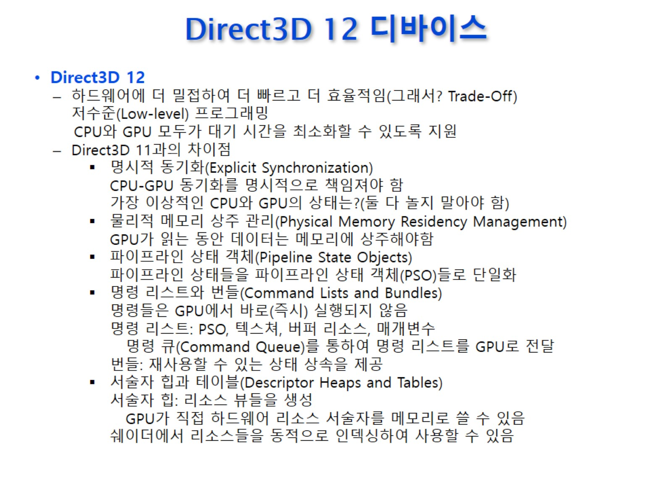
Direct3D 12 디바이스
하드웨어를 잘 알아야 하고 모든 책임을 프로그래머가 져야 함

Slide 38
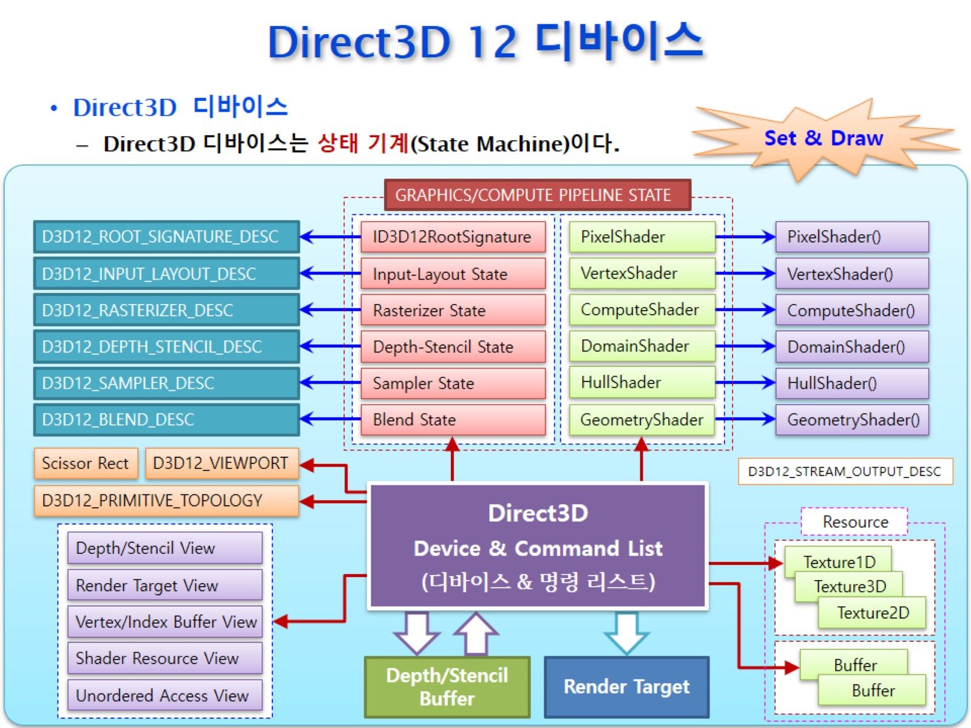





Direct3D 12 디바이스
상태가 바뀌지 않으면
마지막 상태를 계속 행동함
굉장히 중요함 – 잘 알고 있어야 함
Notes:
Command List 함수의 용도
Set - 원하는 상태를 set해야 됨
draw - set된 상태로 그림
Pso와 npso

Slide 39
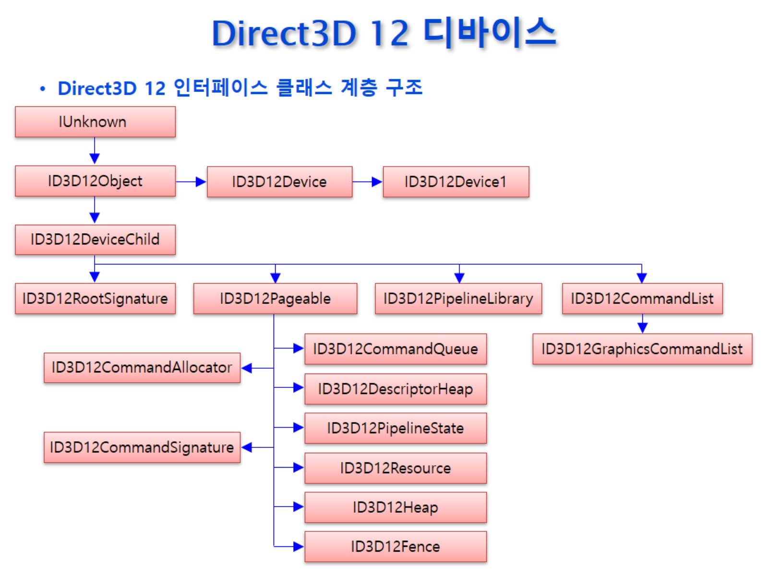
Direct3D 12 디바이스
Notes:
클래스의 이름을 잘 알고 있어야 함

Slide 40
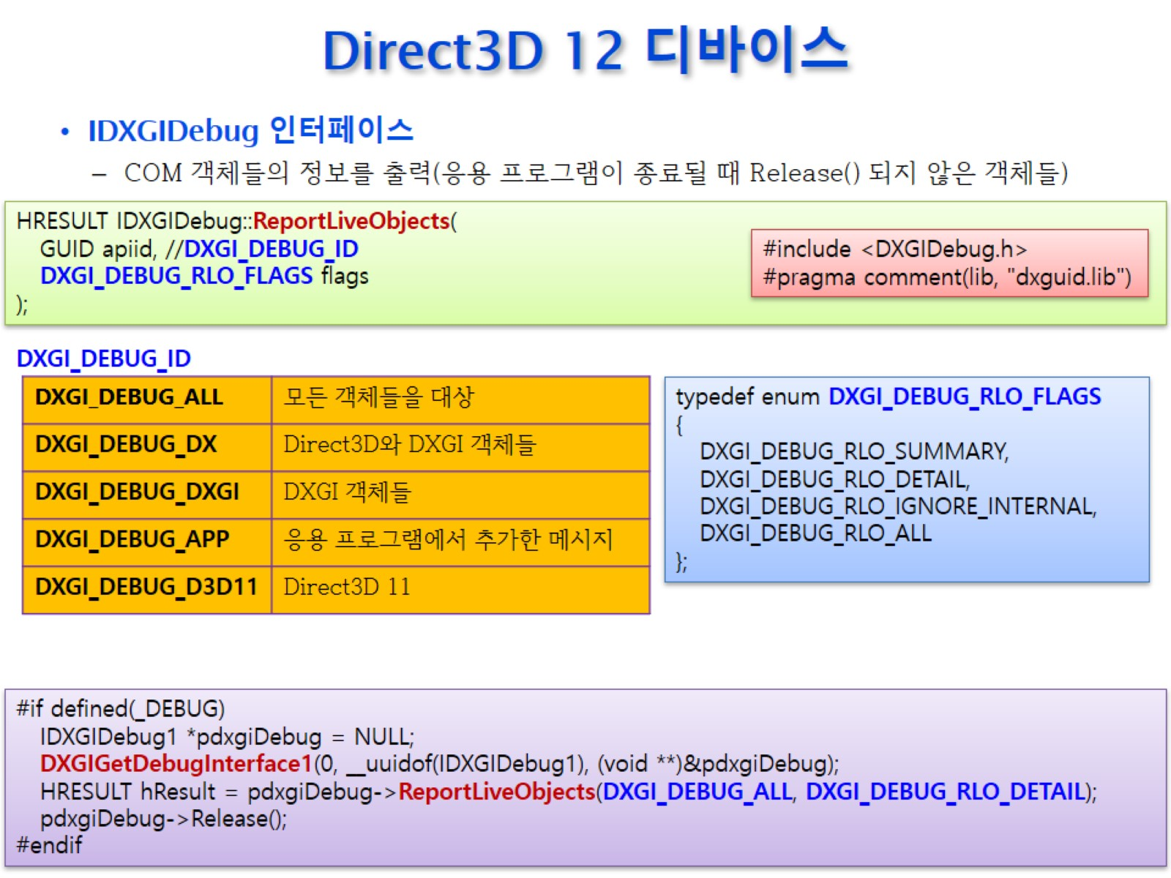
Direct3D 12 디바이스

Slide 41
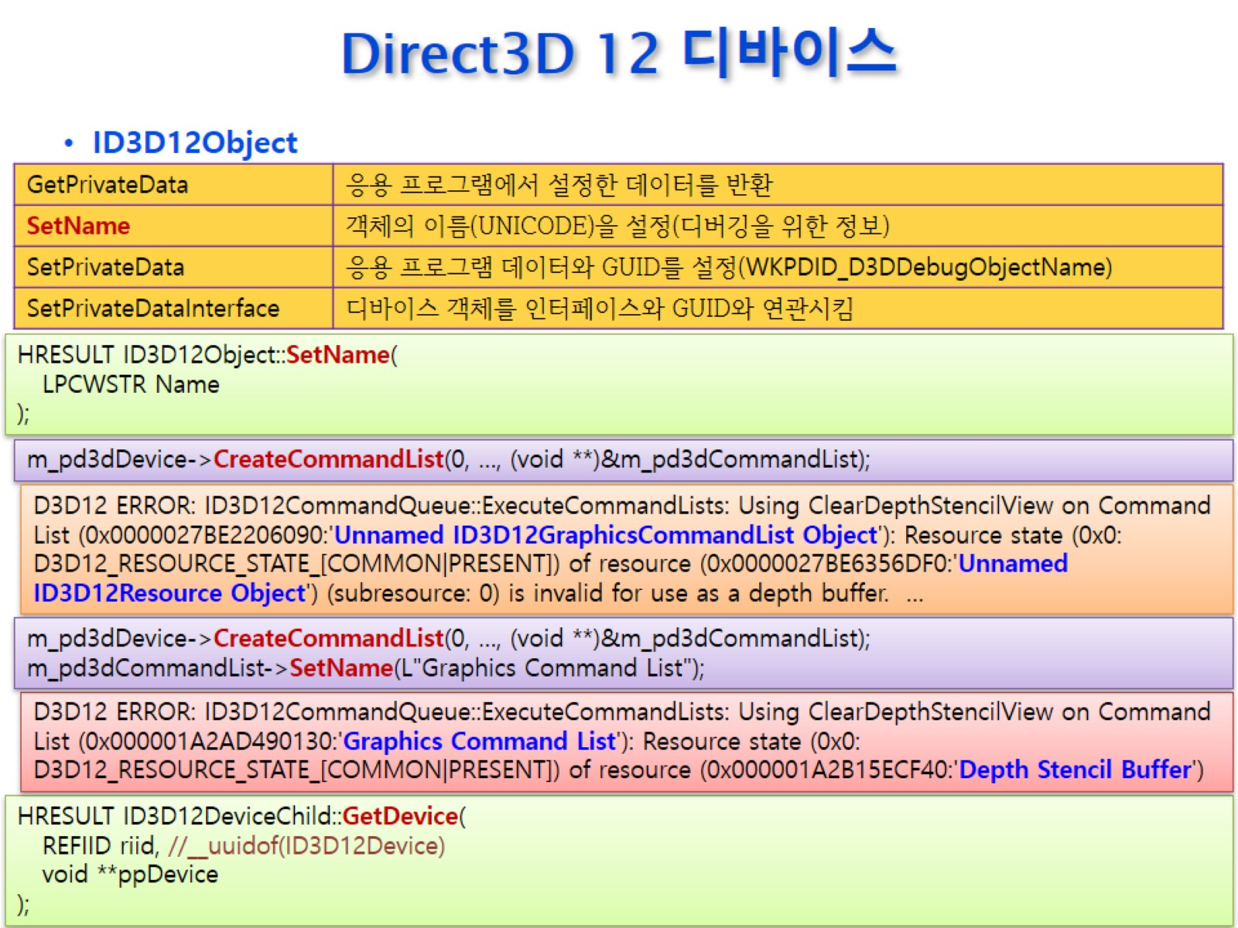
Direct3D 12 디바이스

Slide 42
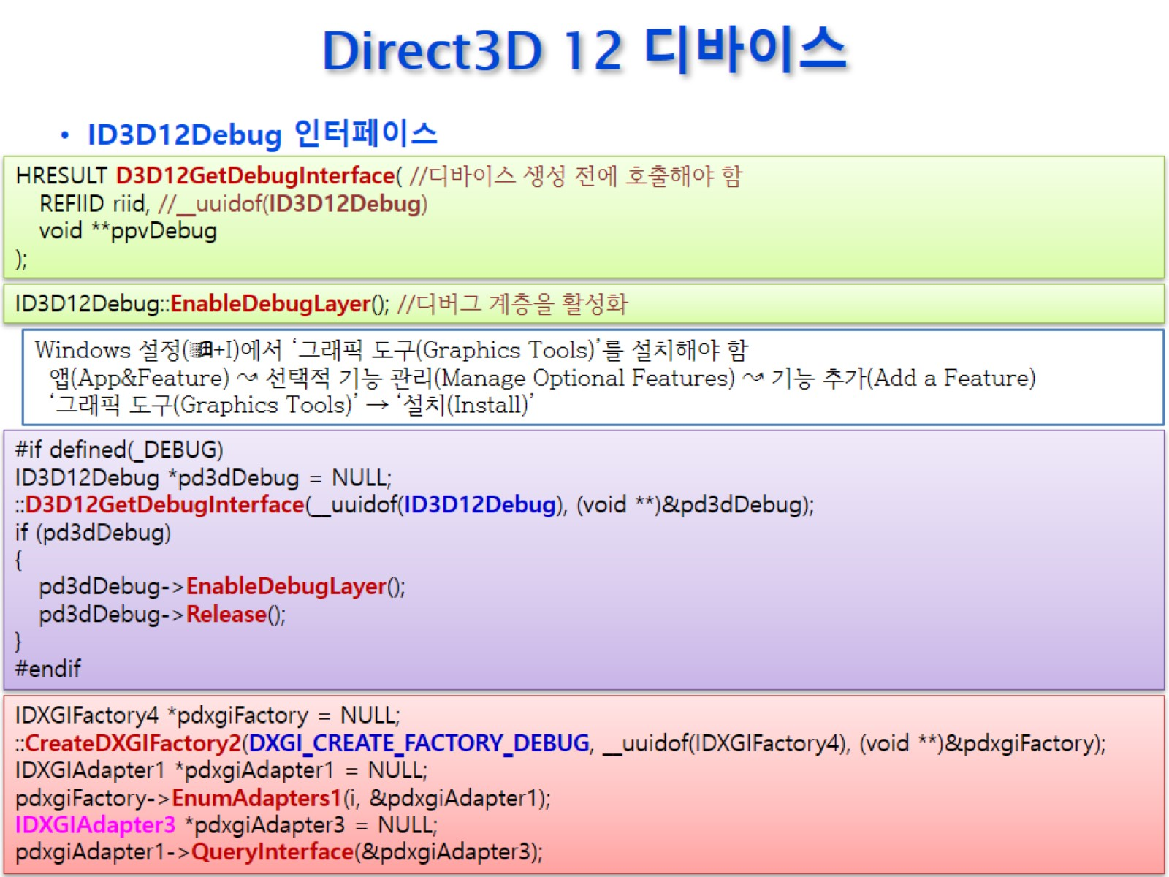
Direct3D 12 디바이스

Slide 43
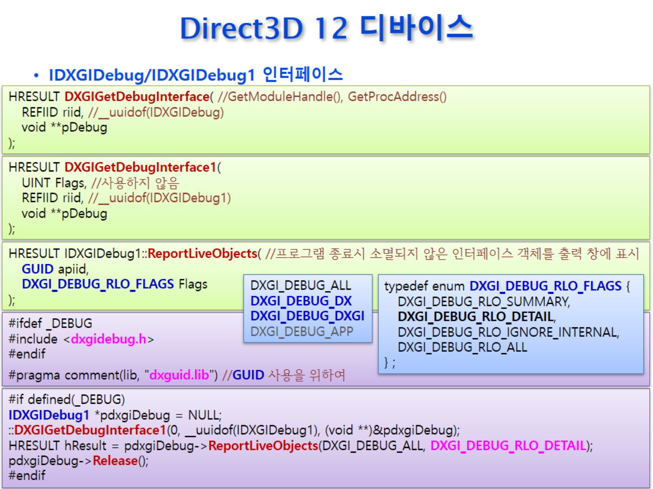
Direct3D 12 디바이스

Slide 44
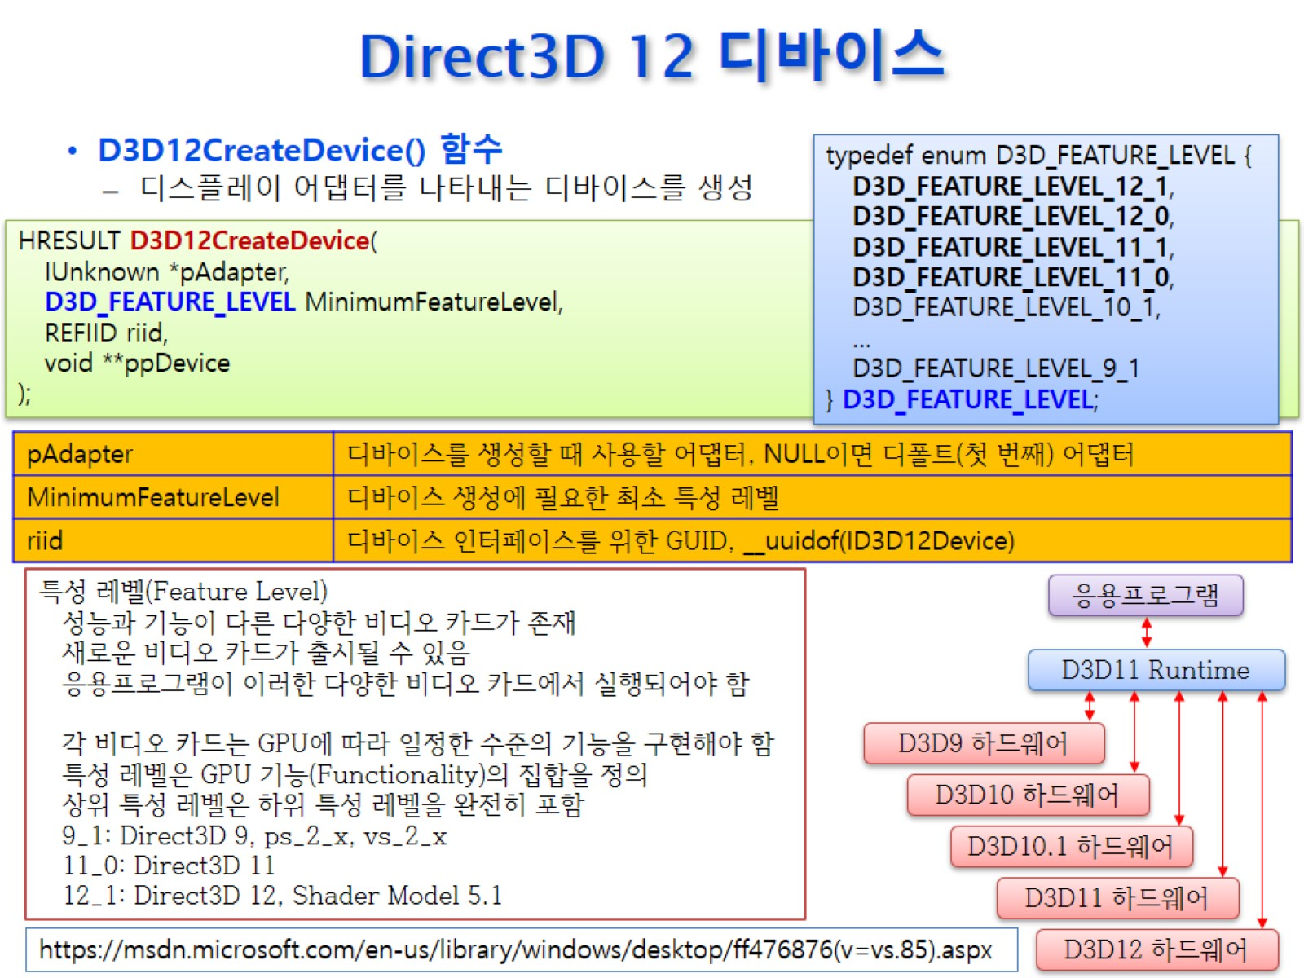
Direct3D 12 디바이스
그래픽카드 - DXGI : adaptor
- Direct3D: device

Slide 45
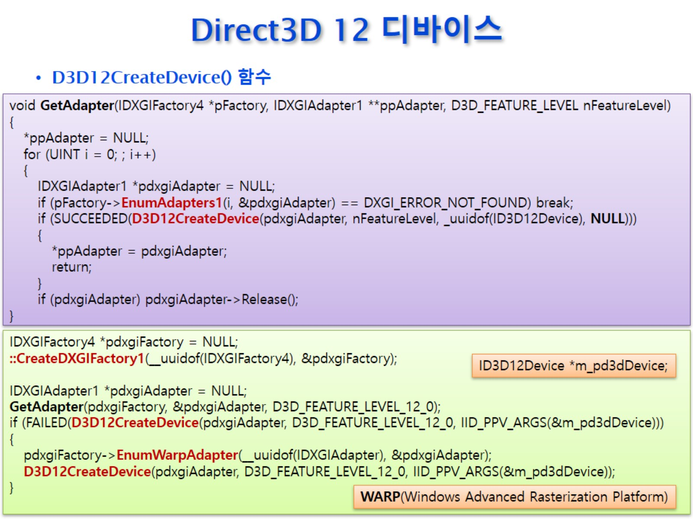
Direct3D 12 디바이스
실패
성공
운영체제가 제공하는 소프트웨어 어댑터

Slide 46
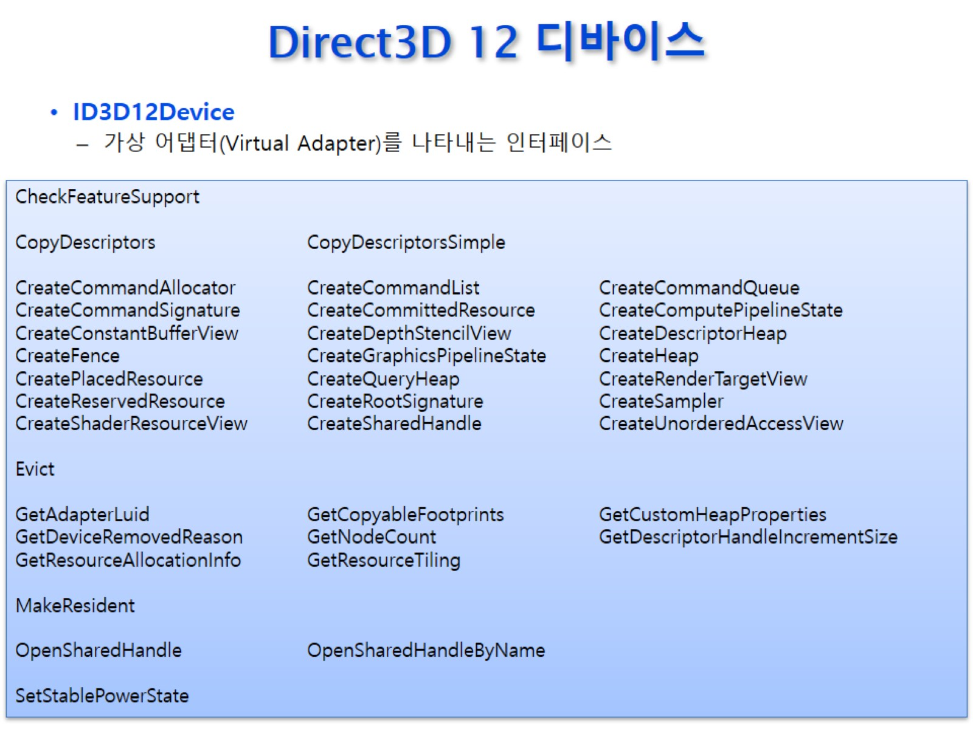




Direct3D 12 디바이스
View라고 적혀 있는 함수들은 리소스(비디오 메모리)와 연관됨
View = descriptor 같은의미 / description(desc구조체)과는 다름
Commandqueue – swapchain - rendertargetview
GraphicsCommandList를 생성함(?)
후면 버퍼에 랜더 타겟에 대해 설명하는 정보
Notes:
숙제 – 상태 머신에 사용되는 함수들 연결하여 구분하기
View라고 적혀 있는 함수들은 리소스(비디오 메모리)와 연관됨
View = descriptor 같은의미 / description(desc구조체)과는 다름
Commandqueue – swapchain - rendertargetview

Slide 47
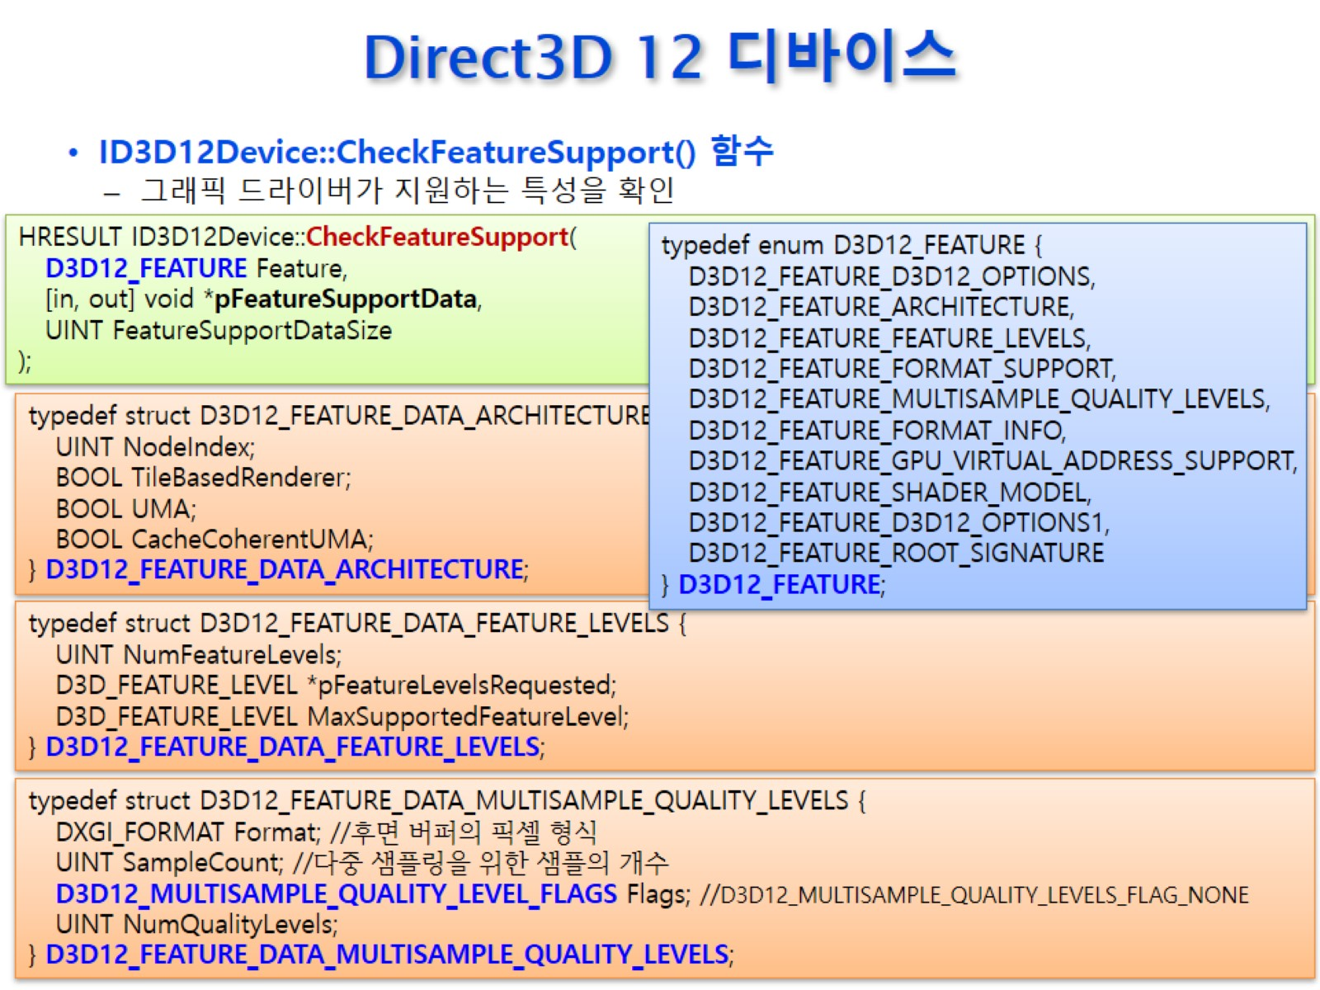
Direct3D 12 디바이스

Slide 48
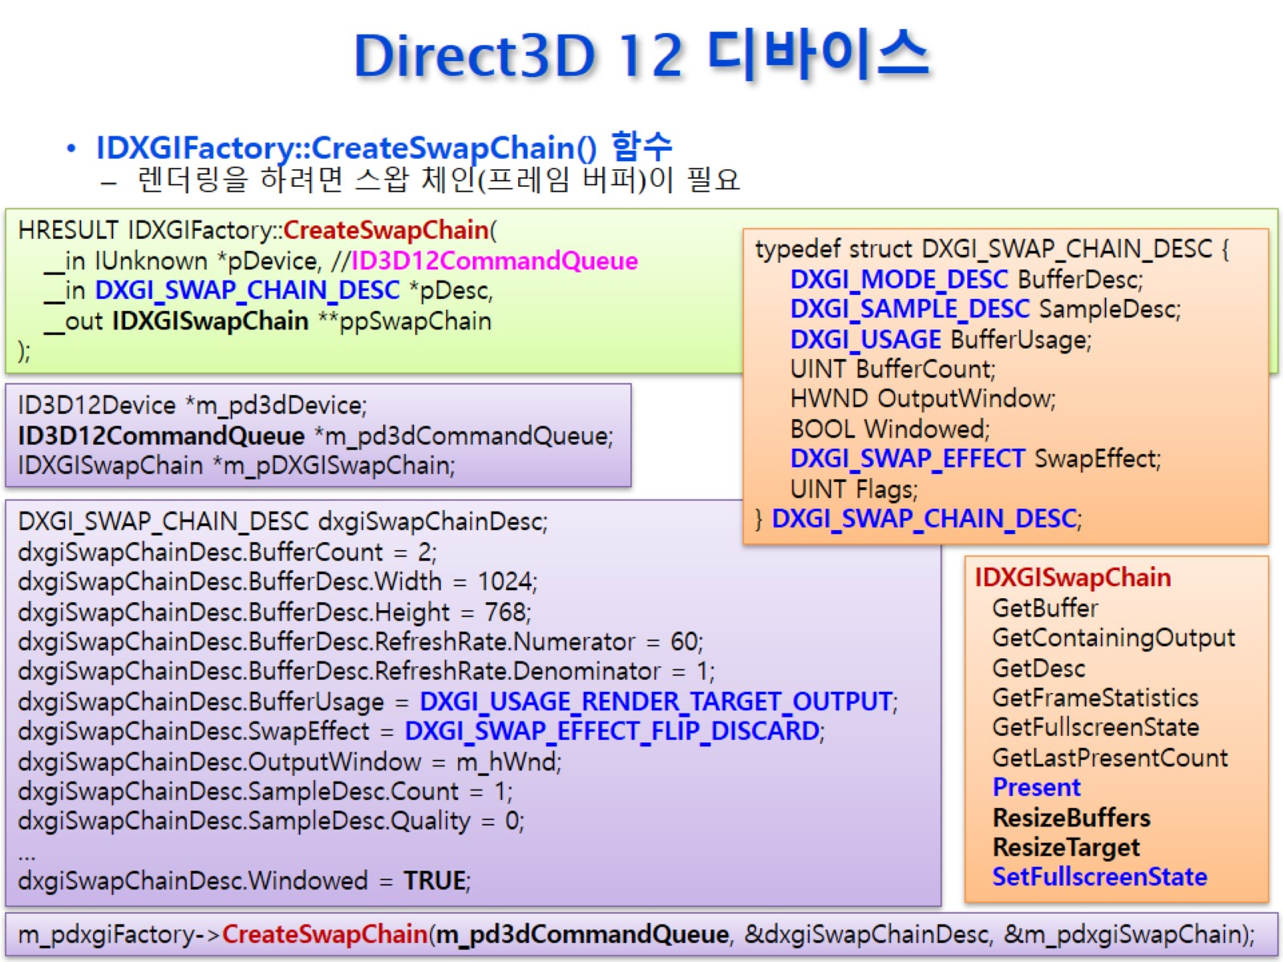

Direct3D 12 디바이스
createCommandQueue로 생성됨, 그걸 넘겨야함
후면버퍼 사이즈 바꾸기
바탕화면 사이즈 바꾸기
Notes:
CreateSwapChain함수가 필요한 이유

Slide 49
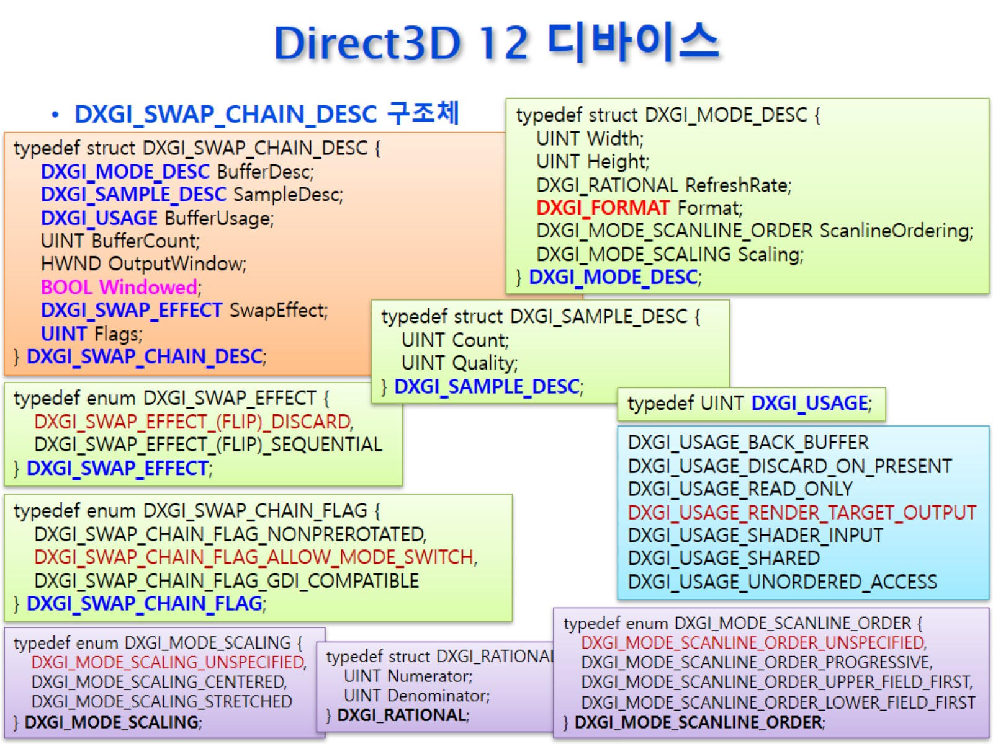
Direct3D 12 디바이스
디스플레이 모드
해상도
색상 포맷

Slide 50
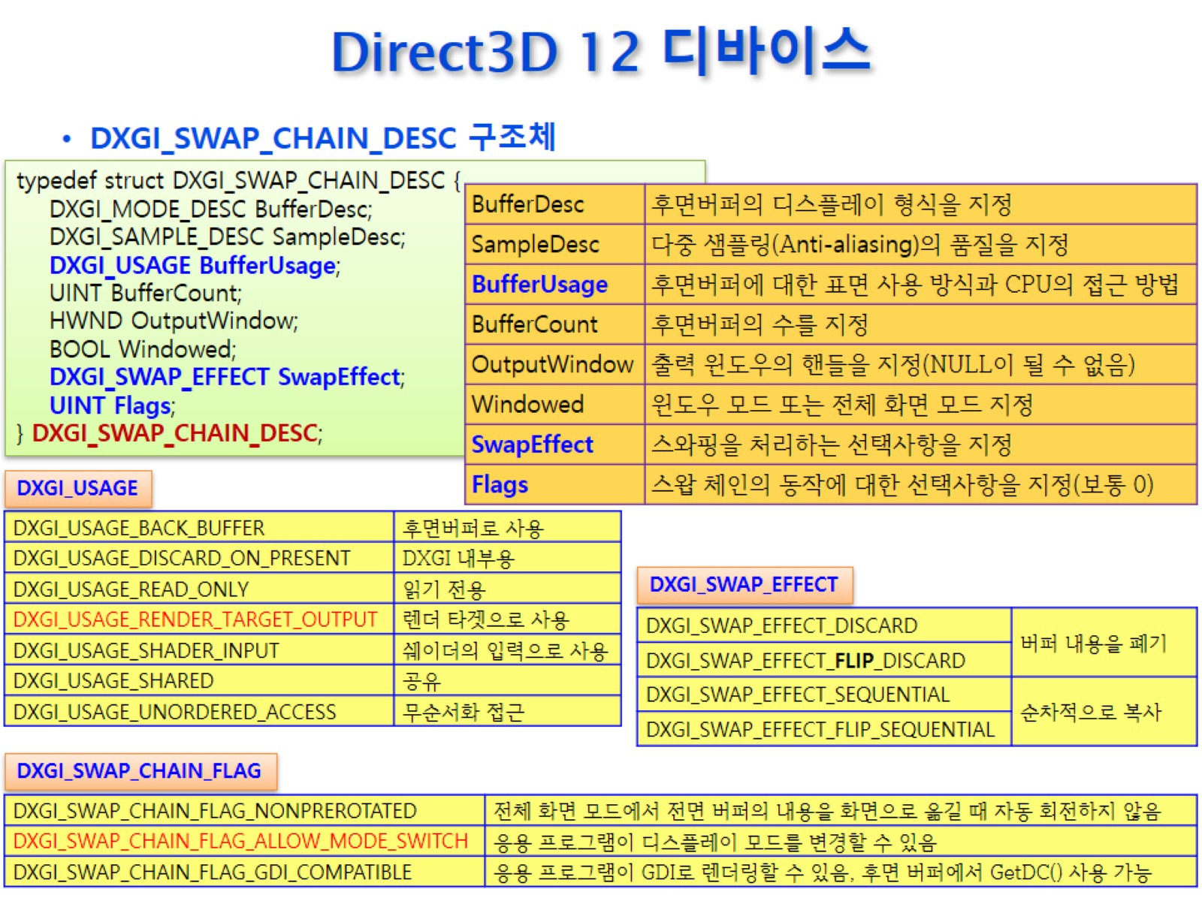
Direct3D 12 디바이스
Notes:
Swapping 방식:플립 방식(하드웨어적으로 바뀜)(전체화면), 데이터 복사 방식(창모드)

Slide 51



Direct3D 12 디바이스
컴퓨터가 알아서
잘 하게 냅둠

Slide 52



Direct3D 12 디바이스
스텐실 사용x
스텐실 사용
Notes:
Depth버퍼는 dxgi가 못 만듦 / 우리가 만들어서 해결해야 함
스텐실 – 스텐실 값에 따라 그림을 그릴지 말지 결정

Slide 53

Direct3D 12 디바이스
Notes:
다중 샘플링의 기본 – 평균을 낸다
Checkfeaturesupport로 샘플로 사용 가능한 픽셀 수 확인 가능

Slide 54


Direct3D 12 디바이스
Notes:
하드웨어 – 픽셀의 크기가 작으면 계단현상 감소

Slide 55

Direct3D 12 디바이스

Slide 56

Direct3D 12 디바이스

Slide 57

Direct3D 12 디바이스

Slide 58

Direct3D 12 디바이스

Slide 59

Direct3D 12 디바이스
Alt enter 비활성화

Slide 60

Direct3D 12 디바이스
Notes:
겟버퍼 - 인터페이스 포인터 반환
출력 타겟 - 화면

Slide 61


Direct3D 12 디바이스
Notes:
수직회귀 - ?
일반적으로 수직회귀를 한번하고 프리젠트한다.
Present( 0,0) 또는 (1,0)을 주로 쓴다

Slide 62



Direct3D 12 디바이스
Notes:
나중에 입체영상을 활용할 때 쓸 것

Slide 63

Direct3D 12 디바이스

Slide 64

Direct3D 12 디바이스

Slide 65



Direct3D 12 디바이스

Slide 66

Direct3D 12 디바이스
Notes:
Set Fullscreen State –
Get Fullscreen State – bool t – full mode , f – window mode

Slide 67

Direct3D 12 디바이스
후면버퍼 변경

Slide 68

Direct3D 12 디바이스

Slide 69

Direct3D 12 디바이스

Slide 70

Direct3D 12 디바이스
Notes:
따라하기에서는 화면전환 허용 안함

Slide 71

Direct3D 12 디바이스

Slide 72

Direct3D 12 디바이스

Slide 73

Direct3D 12 디바이스

Slide 74

Direct3D 12 디바이스

Slide 75


Direct3D 12 디바이스
큐에 명령 리스트를 넣는 형식
Notes:
큐 – 선입선출
명령을 리스트로 넣는 이유? - 상태변화를 적게 하기 위해 상태가 같거나 유사하게 처리 할 수 있는 것들을 모아서 처리함

Slide 76

Direct3D 12 디바이스
CreateComaandQueue()
CreateCommandLists()
Notes:
Execute를 한다해서 즉시 실행되지 않는다

Slide 77

Direct3D 12 디바이스
Notes:
상황에 따라 큐의 우선순위를 정해라

Slide 78

Direct3D 12 디바이스
Notes:
Allocator와 queue 의 타입이 같아야함
Command list: allocator에서 만들어지면 open또는 close상태로 만들어짐 ( open - , close - )

Slide 79

Direct3D 12 디바이스
Notes:
디바이스의 상태 - pso (파이프라인 상태 오브젝트) , non pso (파이프라인 상태 오브젝트가 아님)

Slide 80




Direct3D 12 디바이스
Commandqueue 또는 commandlist에 들어 갈 수 있는 명령어들
Notes:
Commandqueue 또는 commandlist에 들어 갈 수 있는 명령어들
set & draw

Slide 81

Direct3D 12 디바이스
커맨드 리스트 재사용

Slide 82


Direct3D 12 디바이스
Close하지않고 명령어 추가 해도 됨

Slide 83

Direct3D 12 디바이스

Slide 84

Direct3D 12 디바이스

Slide 85

Direct3D 12 디바이스

Slide 86

Direct3D 12 디바이스
Notes:
팬스흘 쓰는 이유 – gpu와 cpu 동기화

Slide 87

Direct3D 12 디바이스

Slide 88



Direct3D 12 디바이스
파이프라인
Descriptor heap이 없어도 만들 수 있음

Slide 89





Direct3D 12 리소스
우리는 이것만 사용
Notes:
물리적인 메모리보다 더 많은 메모리를 사용하게 하는 가상 메모리

Slide 90

Direct3D 12 리소스
View = Descriptor
Notes:
리소스를 서술자 자료구조에 구조화해서 파이프라인에 연결
이 서술자의 메모리를 Descriptor Heap

Slide 91

Direct3D 12 디바이스
Notes:
Swapchain 버퍼(후면버퍼)를 이미 만들었기 때문에 RTV는 그냥 가져다 쓰면 됨 -> 메모리 필요 X
Depth Buffer는 OM에 연결해야 함

Slide 92


Direct3D 12 디바이스
Notes:
view를 만드려면 Descriptor Heap이 필요
SAMPLER : texture (리소스 필요 X)
VBV, IBV, SOV는 Descriptor Heap이 필요 X -> 리소스로부터 View를 직접 만들 수 있음
[ Descriptor ]
리소스 만들기
Descriptor Heap 만들기
View 만들기
Descriptor Heap은 Type마다 크기가 다를 수 있음
GetDescriptorHandleIncrementSize -> 타입 하나의 크기로 사이즈를 구함 -> 같은 타입은 배열에 요소가 섞여도 상관 X
Descriptor의 주소 == Handle
Descriptor Heap은 여러 개일 수 있기 때문에
Descriptor Heap을 Pipeline에 Set을 먼저 하고 사용해야 함

Slide 93



Direct3D 12 디바이스
Notes:
CPU/GPU의 Handle이 있어야 Descriptor Heap에 접근할 수 있음
Descriptor Heap의 시작 주소(Handle)라고 생각하면 됨

Slide 94

Direct3D 12 리소스
Notes:
C++ Style Handle

Slide 95




Direct3D 12 디바이스

Slide 96

Direct3D 12 디바이스
Notes:
깊이 스텐실 버퍼를 쓰려면 리소스가 필요함(?)

Slide 97


Direct3D 12 디바이스
Notes:
모든 Resource들은 생성 시 Resource 내용을 초기화 하기 위한 Clear value를 정해줄 수 있음
fotamt, 어떤 값으로 지우는지 정할 수 있음

Slide 98

Direct3D 12 디바이스
UPLOAD → CPU write only
READ_BACK → CPU read only
GPU의 접근은 view에 따라서 달라짐
Descripto heap != resource heap
Device => Create 함수
대부분은 DEFAULT 힙으로 만들고
UPLOAD 힙을 만들어 CPU에서 write 후 copy resource(리소스끼리 복사, GraphicsCommandList 함수)로 DEFAULT 힙에 넣는다. 그 후 UPLOAD 힙을 Release()
그러나, CommandList는 나중에 실행하므로 UPLOAD 힙의 Resource를 Release()하면 안됨
Fence로 CPU와 GPU를 동기화 후 Release() 해야함
CPU가 접근을 해야만 초기화 할 수 있기 때문에 UPLOAD로 CPU에서 쓰고 이를 DEFAULT로 복사해 DEFAULT TYPE으로 만든다.
UPLOAD나 READBACK은 DEFAULT에 비해 성능 차이가 날 수 밖에 없음(확인하는 작업이 필요하기 떄문)
READBACK은 거의 화면 캡쳐 용도
World/Camera transform : UPLOAD (주기적 갱신)
Projection/Screen transform : DEFAULT
PAGE -> 가상 메모리 관리, UNKNOWN => Default
POOL_UNKNOWN => 자동으로 설정
Notes:
UPLOAD → CPU write only
READ_BACK → CPU read only
Descripto heap != resource heap
Device => Create 함수
대부분은 DEFAULT 힙으로 만들고
UPLOAD 힙을 만들어 CPU에서 write 후 copy resource(리소스끼리 복사, GraphicsCommandList 함수)로 DEFAULT 힙에 넣는다. 그 후 UPLOAD 힙을 Release()
그러나, CommandList는 나중에 실행하므로 UPLOAD 힙의 Resource를 Release()하면 안됨
Fence로 CPU와 GPU를 동기화 후 Release() 해야함
CPU가 접근을 해야만 초기화 할 수 있기 때문에 UPLOAD로 CPU에서 쓰고 이를 DEFAULT로 복사해 DEFAULT TYPE으로 만든다.
UPLOAD나 READBACK은 DEFAULT에 비해 성능 차이가 날 수 밖에 없음(확인하는 작업이 필요하기 떄문)
READBACK은 거의 화면 캡쳐 용도
World/Camera transform : UPLOAD (주기적 갱신)
Projection/Screen transform : DEFAULT
PAGE -> 가상 메모리 관리, UNKNOWN => Default
POOL_UNKNOWN => 자동으로 설정

Slide 99

Direct3D 12 디바이스
Notes:
Clear value는 색이 되거나
Depth Stencil buffe를 지우기 위해 DEPTH_STENCIL_VALUE를 정해줄 수 있음
FLOAT Depth; (일반적으로 0~1)
UINT Stencil;
Device가 최적화된 방법으로 지울 수 있게 된다.

Slide 100

Direct3D 12 디바이스
Notes:
CBV, SRV : readonly
UAV : GPU가 변경할 수 있음
DSV : Depth Buffer 갱신을 위해 GPU에서변경할 수 있음
read/write 등의 성질을 관리 => RESOURCE_STATE
COPY_DEST
COPY_RESOURCE
힙을 COPY 하려고 하면 COPY_SOURCE 상태여야 함
UPLOAD 힙을 COPY_SOURCE,
DEFAULT 힙을 COPY_DEST
왜 GENERIC_READ를 가급적 피해야 하는가?

Slide 101

Direct3D 12 디바이스
Notes:
Alignment : 잘 쓰면 4KB, 64KB 사용할 수 있음
BUFFER는 Mipmap 적용 X
지금 당장은 RTV는 SwapChain 사용할 것임
DEPTH_STENCIL : OM에 DSV로 연결해 쓰기 위함
UNORdERED_ACCESS : GPU에 Write (2학기)
DENY_SHADER : SHADER에서 접근 불가 – 평상 시에도 shader resource에 접근 가능
2학기에서는
Render Target을 여러 개 사용할 수 있음
OM은 최대 8개 연결할 수 있음
➔ ALLOW_RENDER_TARGET으로 해야 OM에 연결 가능

Slide 102

Direct3D 12 디바이스

Slide 103

Direct3D 12 디바이스

Slide 104

Direct3D 12 리소스

Slide 105

Direct3D 12 리소스

Slide 106

Direct3D 12 디바이스
Notes:
SwapChainBuffer가 2개인 경우
여기서는 굳이 Increment는 필요 X

Slide 107

Direct3D 12 디바이스

Slide 108

Direct3D 12 디바이스

Slide 109

Direct3D 12 디바이스
Notes:
Clear Flags는 OR 가능

Slide 110


Direct3D 12 디바이스

Slide 111

Direct3D 12 디바이스
Notes:
BOOL RTs... 가 true면 Descriptor가 연속적이어서 첫 번째 서술자 위치만 넘겨주면 된다.
false면 Descriptor를 복사해서 배열로 만들어 넘겨줘야 한다.

Slide 112

Direct3D 12 디바이스
Notes:
GraphicsCommandList가 Reset이 될 때 마다 viewport는 매번 새로 연결해야 함
pViewports배열이 null이면 전체 render target이 viewport가 됨
viewport : 출력 영역
scissor rect : viewport 영역을 클리핑하는 영역

Slide 113

Direct3D 12 디바이스
Notes:
GPU가 Resource에 접근하는 타이밍에서 오류를 발생시키지 않도록 제어하기 위함 (OM(write)과 DXGI(read)의 충돌)

Slide 114


Direct3D 12 디바이스
Notes:
파랑 : GPU가 Read하기 위한 용도
빨강 : Write
분홍 : Read&Write 둘다 사용 가능
STATE_COMMON : 어떤 명령들에 실행을 위해서 필요한 상태들로 자동 전이가 일어나고 명령 실행이 끝나면 다시 STATE_COMMON으로 돌아오도록 자동으로 처리
그렇지 않은 객체들에 대해서는 Resource Barrier 객체를 통해 명시적으로 상태 전이를 확인해야함
ResourceBarrier() : 이전/이후 상태가 전이가 가능한지 확인

Slide 115

Direct3D 12 디바이스

Slide 116

Direct3D 12 디바이스

Slide 117

Direct3D 12 디바이스

Slide 118

Direct3D 12 디바이스
Notes:
이전/이후 상태 전이가 가능한지 확인하고 바꾼다.
Subresource : 텍스쳐에 대해 사용
D3D12_RESOURCE_BARRIER_ALL_SUBRESOURCES : 리소스에 있는 모든 리소스의 상태를 Before에서 After로 변경
함수가 void이다. 이 함수가 실해되지 못하면 after 상태가 유지되지 않기 떄문에 다음 그래픽 명령들이 제대로 실행되지 못한다.

Slide 119

응용 프로그램 프레임워크

Slide 120

응용 프로그램 프레임워크

Slide 121

응용 프로그램 프레임워크

Slide 122

응용 프로그램 프레임워크

